Slide 1
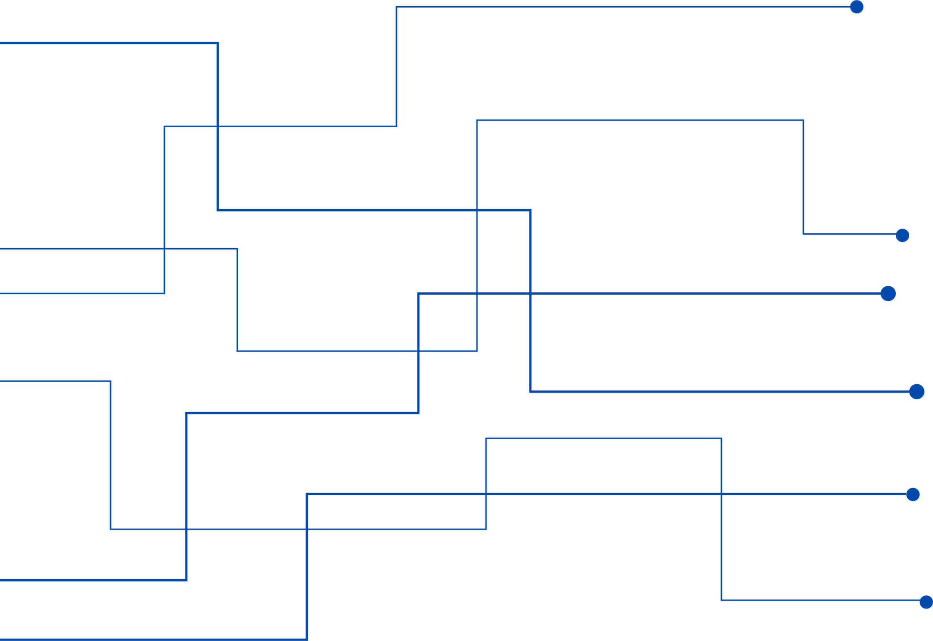




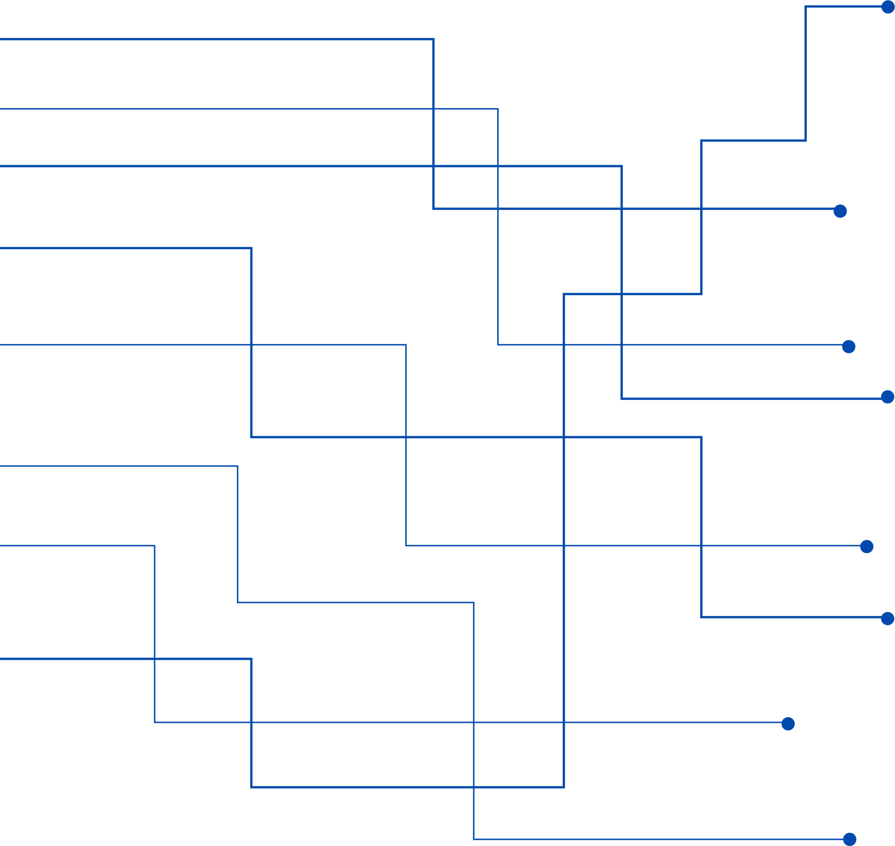

TRƯỜNG ĐẠI HỌC MỎ - ĐỊA CHẤT KHOA CÔNG NGHỆ THÔNG TIN
TÊN ĐỀ TÀI
PHÂN TÍCH THIẾT KẾ
WEBSITE QUẢN LÝ BÁN HÀNG THỜI TRANG
Sinh viên thực hiện: Nguyễn Quốc Anh
MSSV: 2121050112
Giảng viên hướng dẫn: Phạm Thị Nguyệt

Slide 2
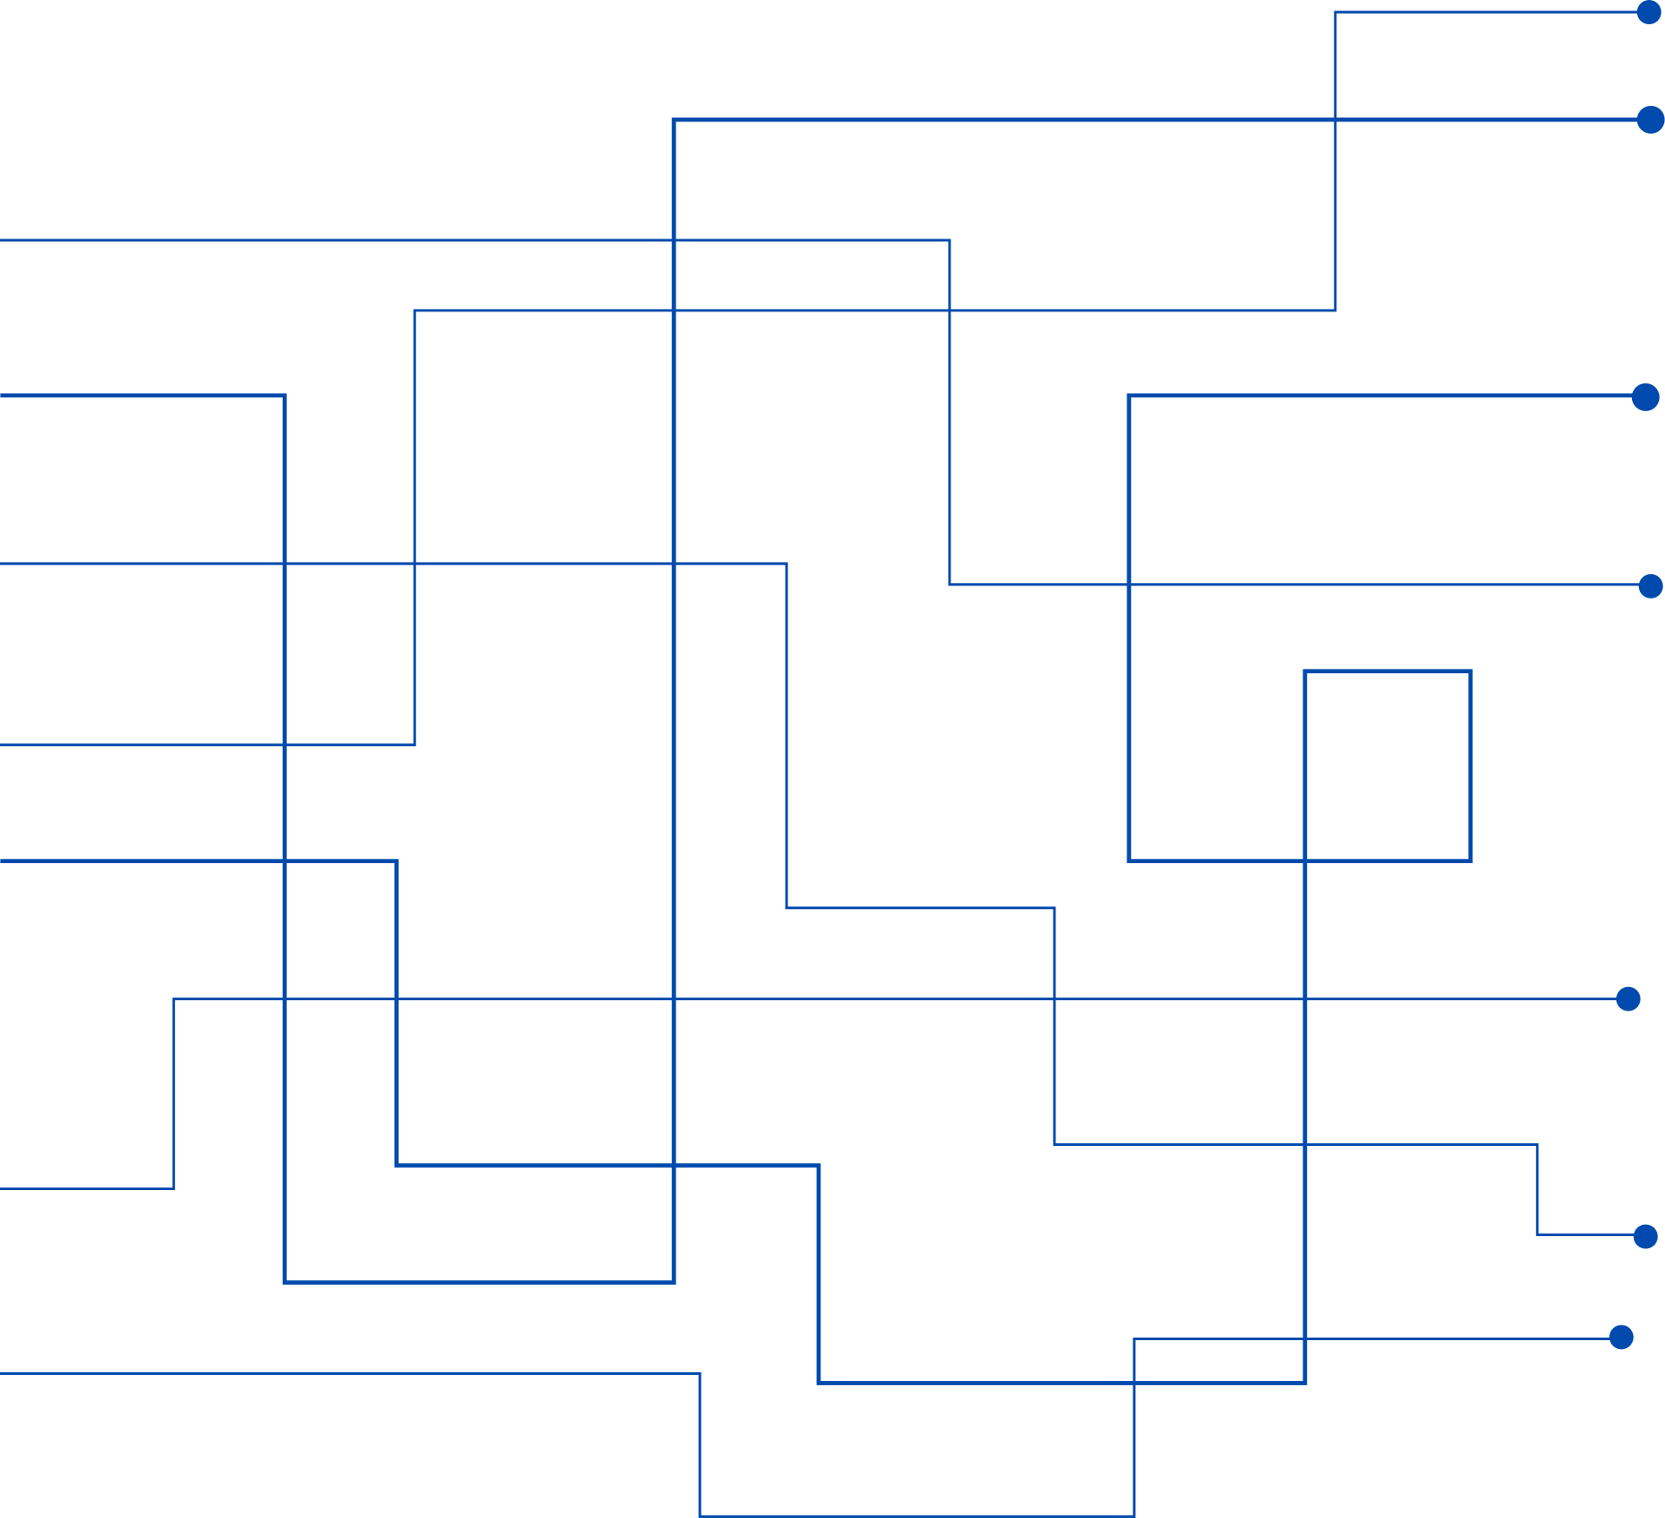



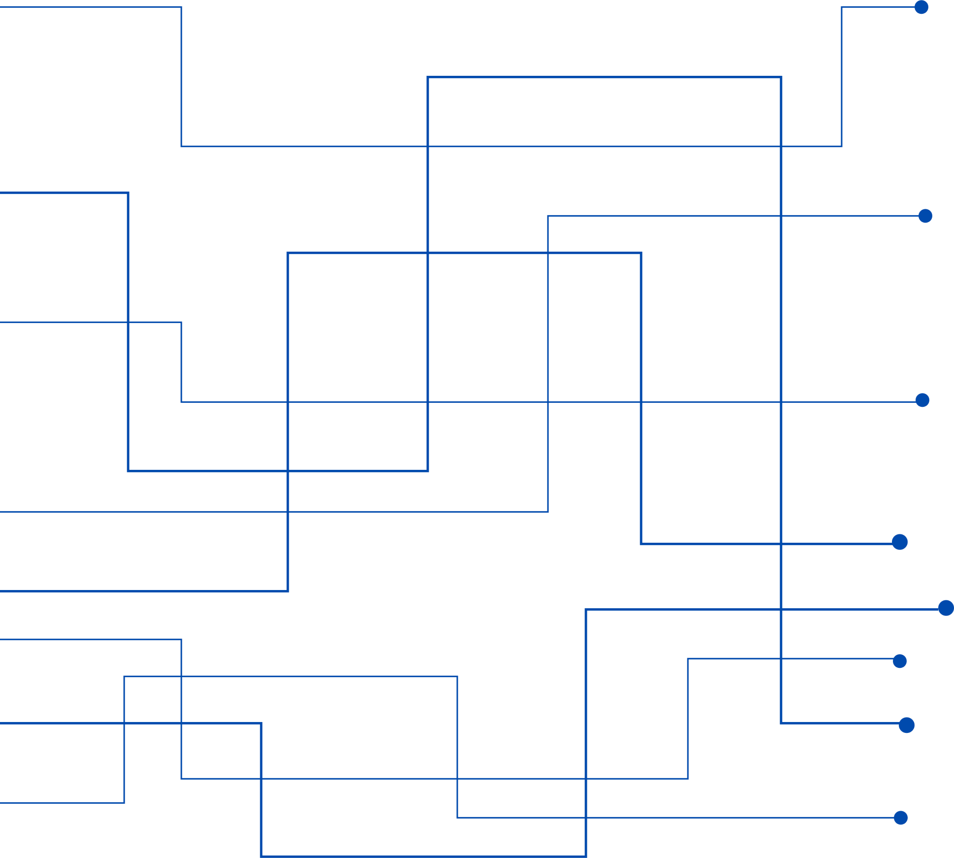
Kết cấu trình bày
1. Giới thiệu Công ty TNHH Công nghệ số Trush
2. Giới thiệu đề tài
3. Vị trí công việc và nhiệm vụ được giao
4. Phân tích thiết kế hệ thống
5. Hướng phát triển tương lai
6. Kết luận

Slide 3
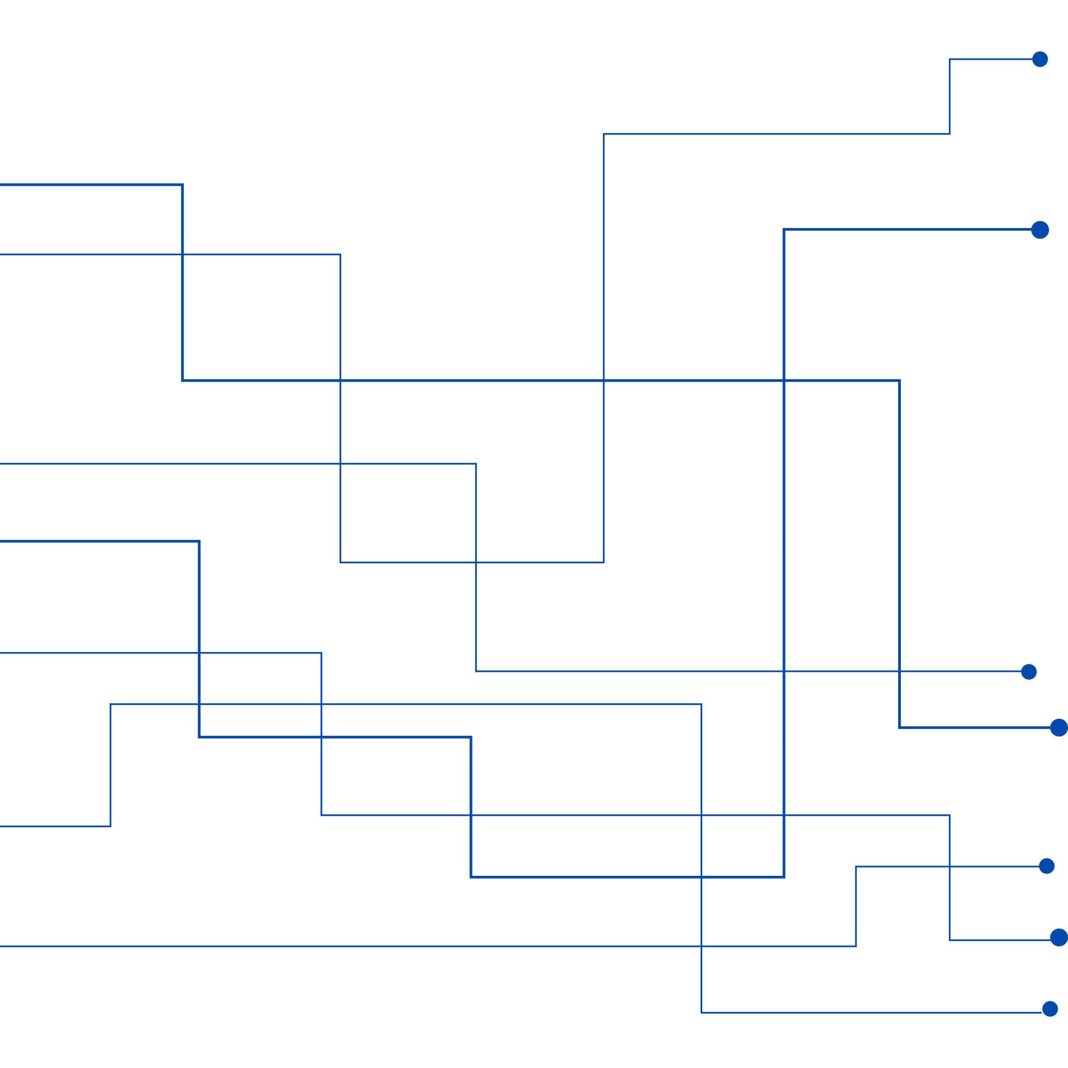


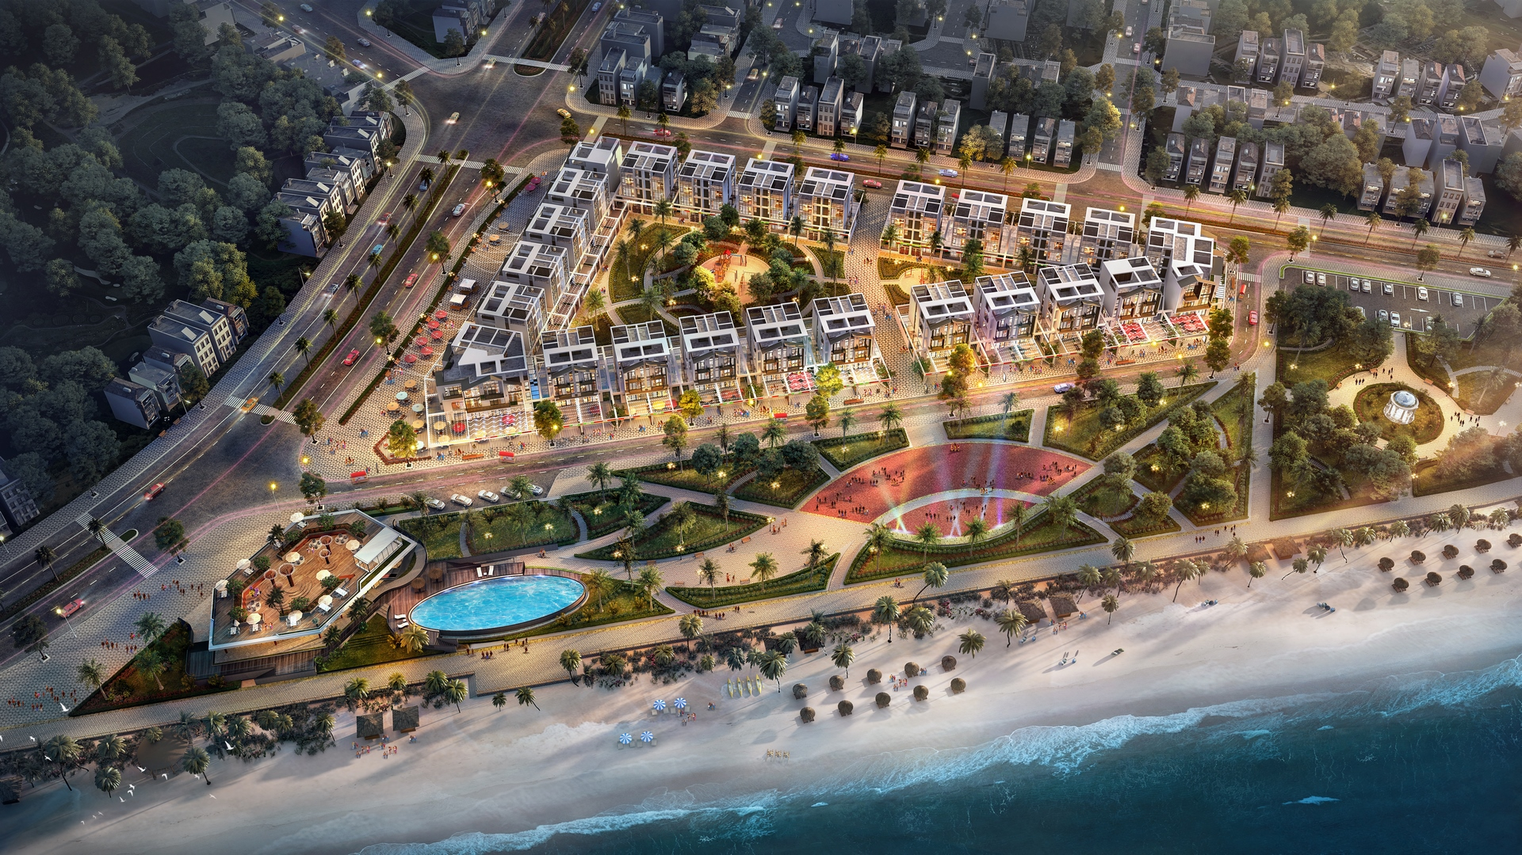

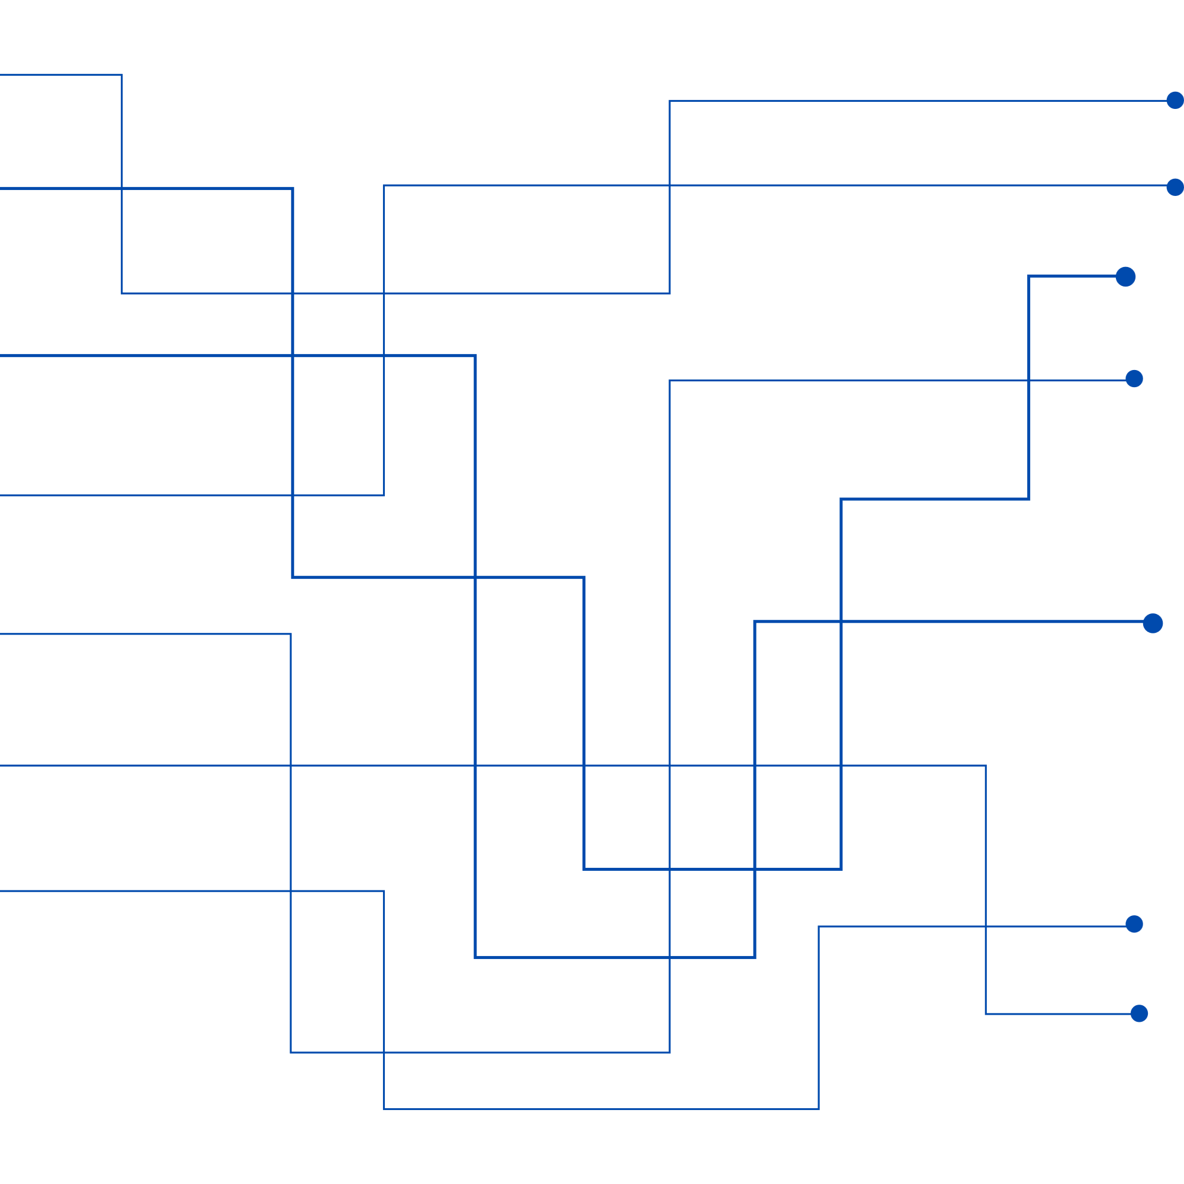

Công ty TNHH Công nghệ số Trust
Là doanh nghiệp hoạt động trong lĩnh vực giải pháp tích hợp hệ thống và chuyển đổi số tại Việt Nam.
Trust kế thừa nhiều năm kinh nghiệm và nhanh chóng trở thành đối tác của các nhà mạng viễn thông và tập đoàn lớn.

Slide 4
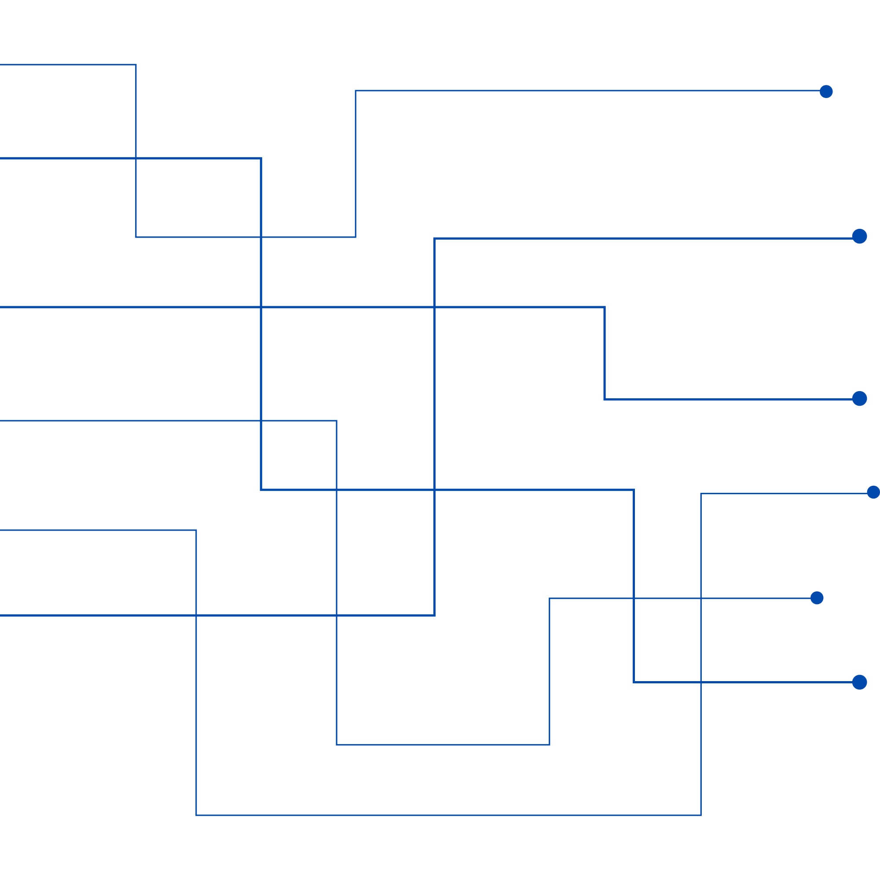




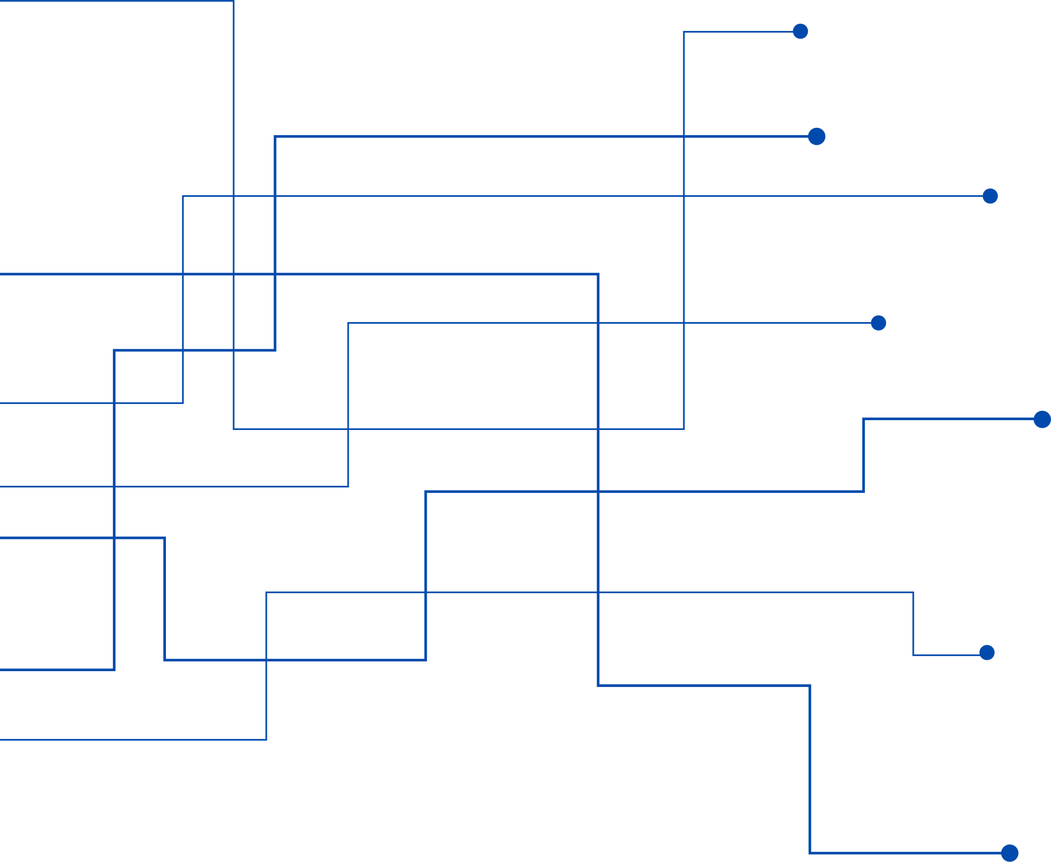

Giới thiệu đề tài
Đề tài Phân tích thiết kế website quản lý bán hàng thời trang giúp doanh nghiệp tối ưu quy trình quản lý và vận hành
Nghiên cứu mô hình vận hành và quy trình kinh doanh của một website bán quần áo
Xây dựng bộ yêu cầu chức năng và phi chức năng phù hợp với doanh nghiệp
Ứng dụng các kỹ thuật phân tích nghiệp vụ: sơ đồ Use Case, đặc tả yêu cầu người dùng.
Đề xuất các cải tiến về mặt giao diện, quy trình và trải nghiệm người dùng cho mô hình website bán quần áo.

Slide 5
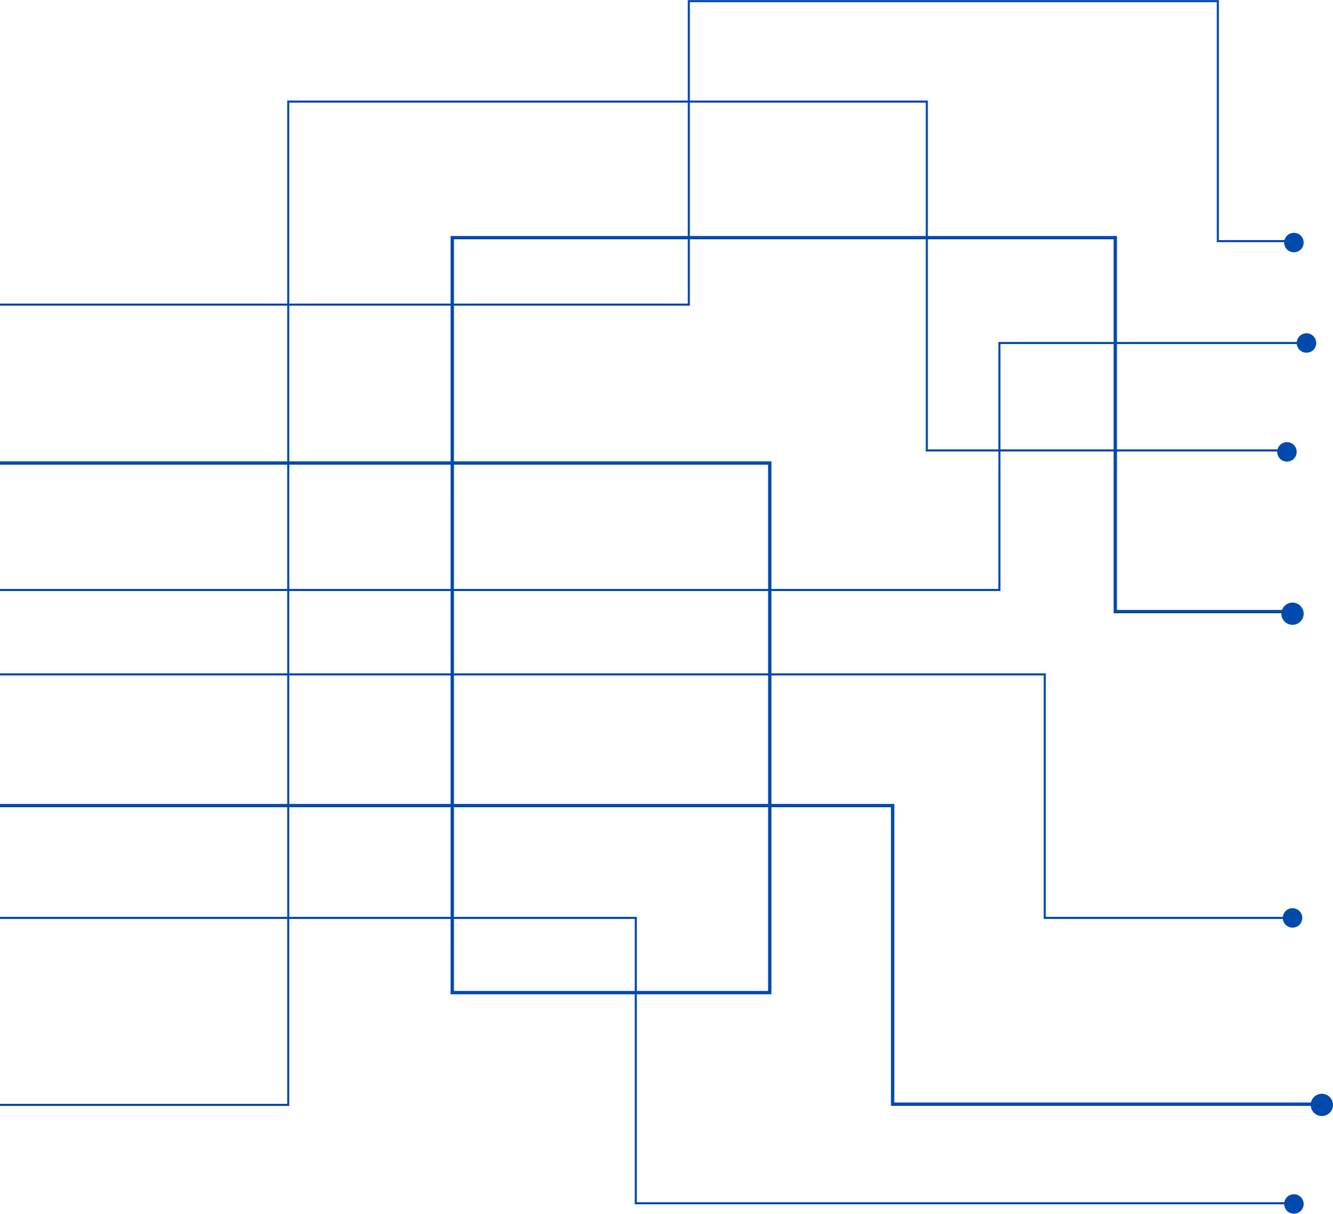


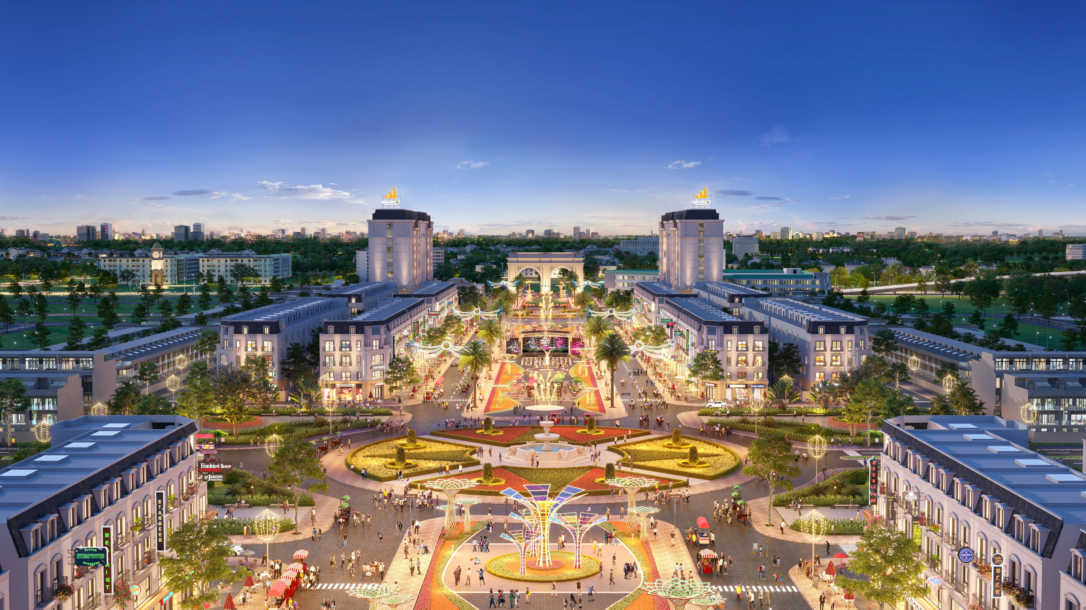

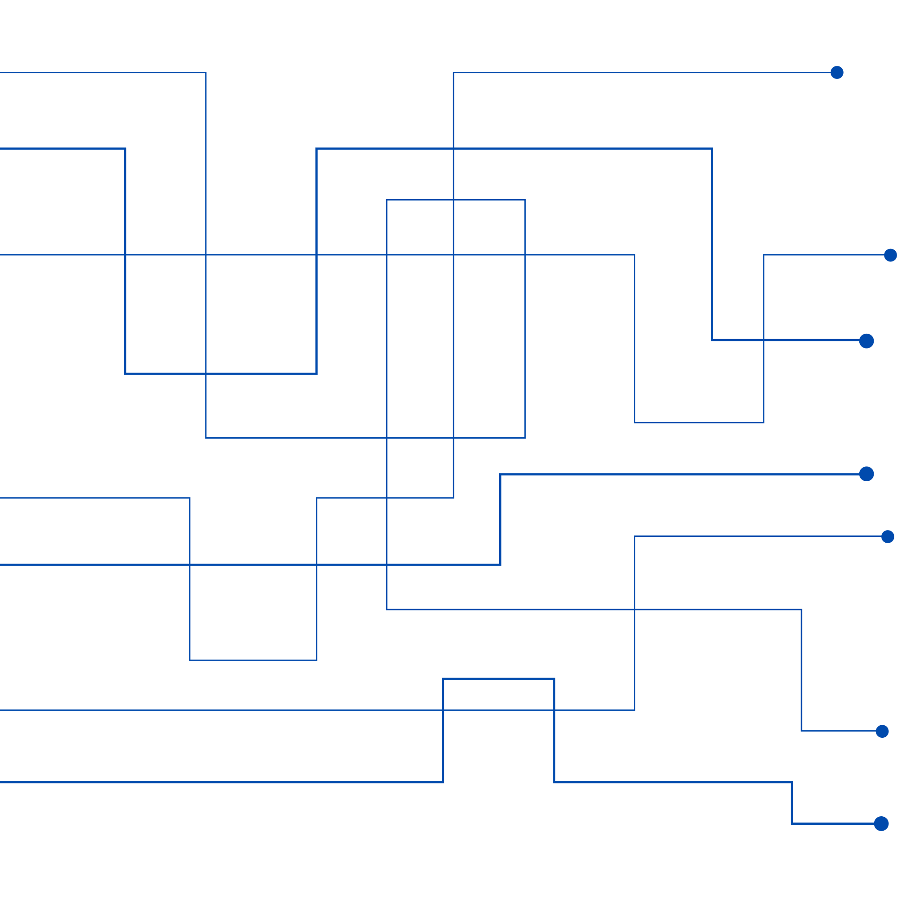

1
2
Đảm nhận vị trí thực tập Lập trình Web (Web Developer Intern).
Xây dựng giao diện các module: sản phẩm, danh mục, thông báo, tài khoản.
Vị trí và Nhiệm vụ
3
4
Sử dụng Angular, Tailwind, Spring Boot và tích hợp Auth, Oracle
Nghiên cứu và phân tích thiết kế website quản lý thời trang

Slide 6
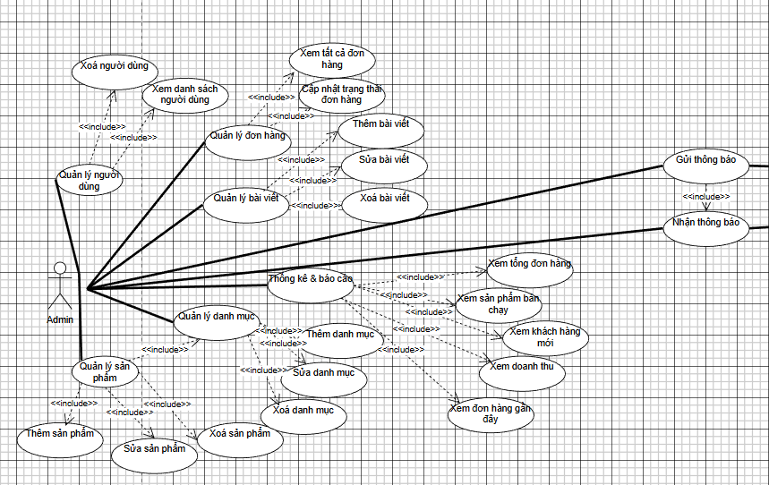
Phân tích thiết kế hệ thống
Sơ đồ Use Case tổng quát 1

Slide 7
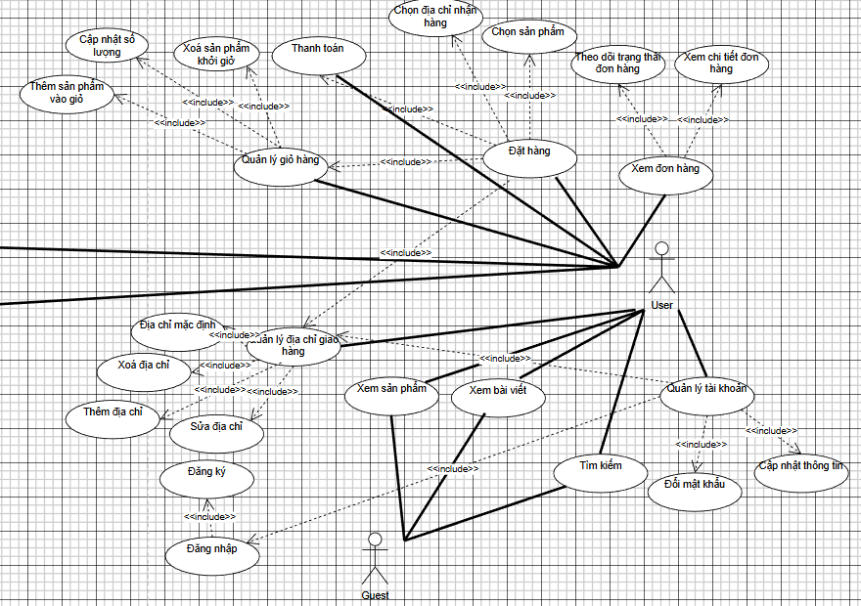
Phân tích thiết kế hệ thống
Sơ đồ Use Case tổng quát 2

Slide 8
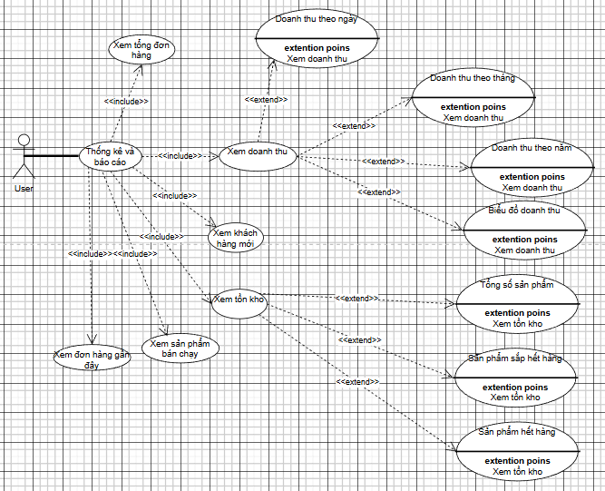
Phân tích thiết kế hệ thống
Sơ đồ Use Case DashBoard

Slide 9
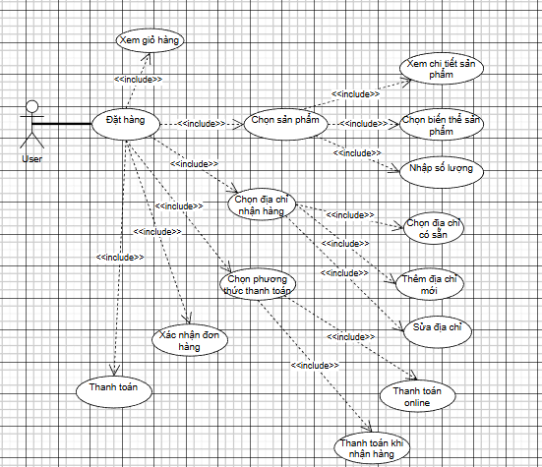
Phân tích thiết kế hệ thống
Sơ đồ Use Case đặt hàng

Slide 10
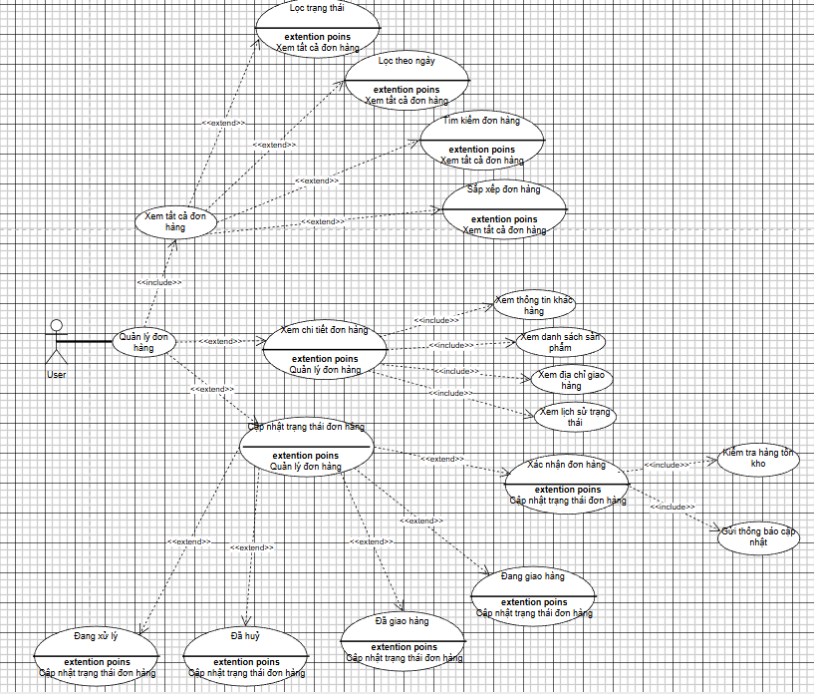
Phân tích thiết kế hệ thống
Sơ đồ Use Case quản lý đơn hàng

Slide 11
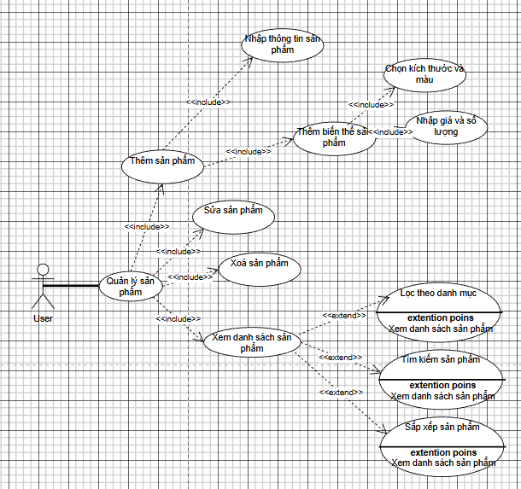
Phân tích thiết kế hệ thống
Sơ đồ Use Case quản lý sản phẩm

Slide 12
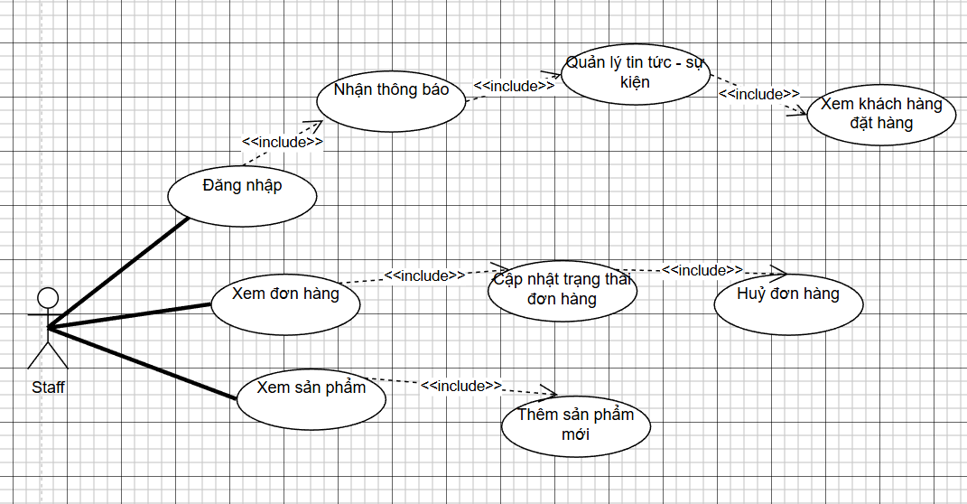
Phân tích thiết kế hệ thống
Sơ đồ Use Case nhân viên

Slide 13
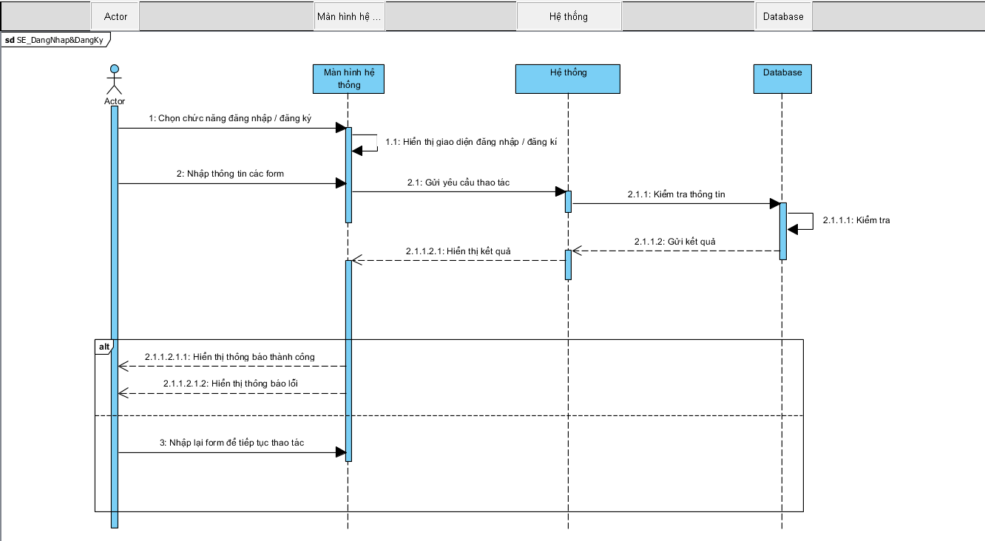
Phân tích thiết kế hệ thống
Sơ đồ tuần tự đăng nhập và đăng kí

Slide 14
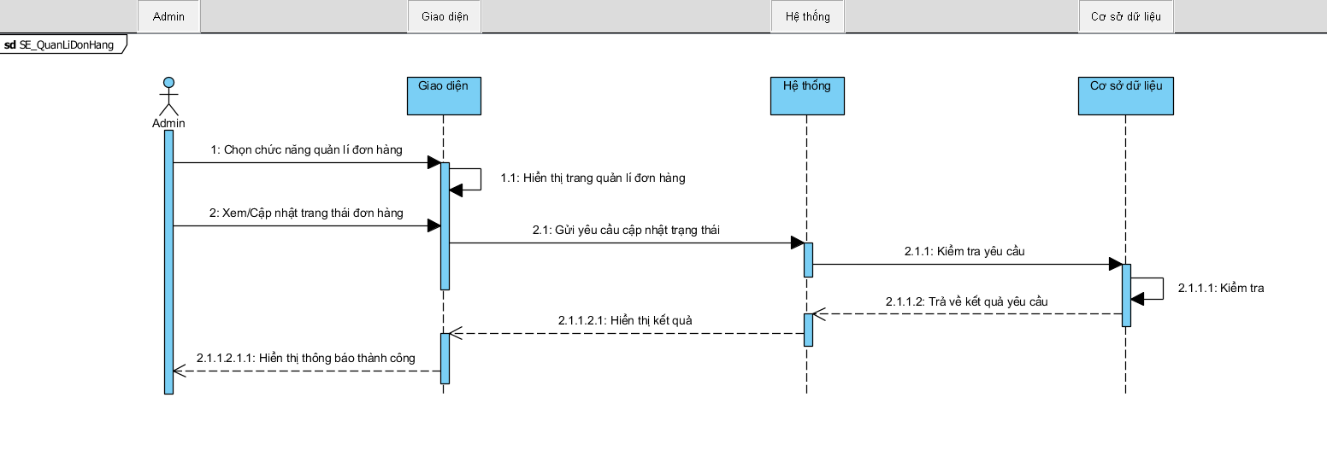
Phân tích thiết kế hệ thống
Sơ đồ tuần tự quản lý đơn hàng

Slide 15
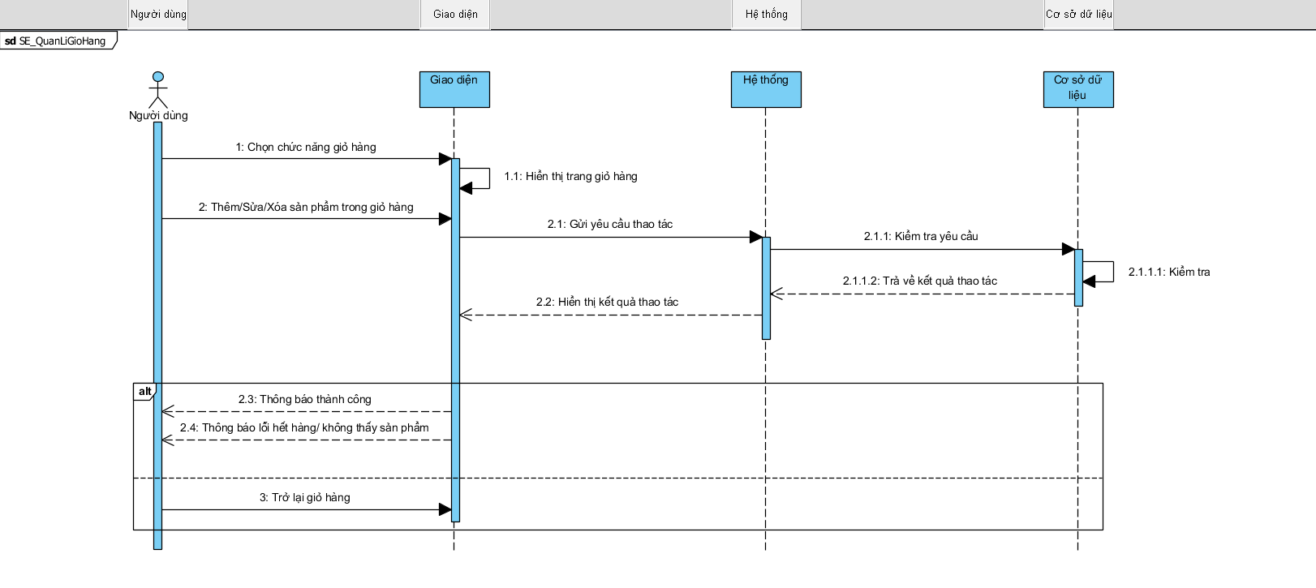
Phân tích thiết kế hệ thống
Sơ đồ tuần tự quản lý giỏ hàng

Slide 16
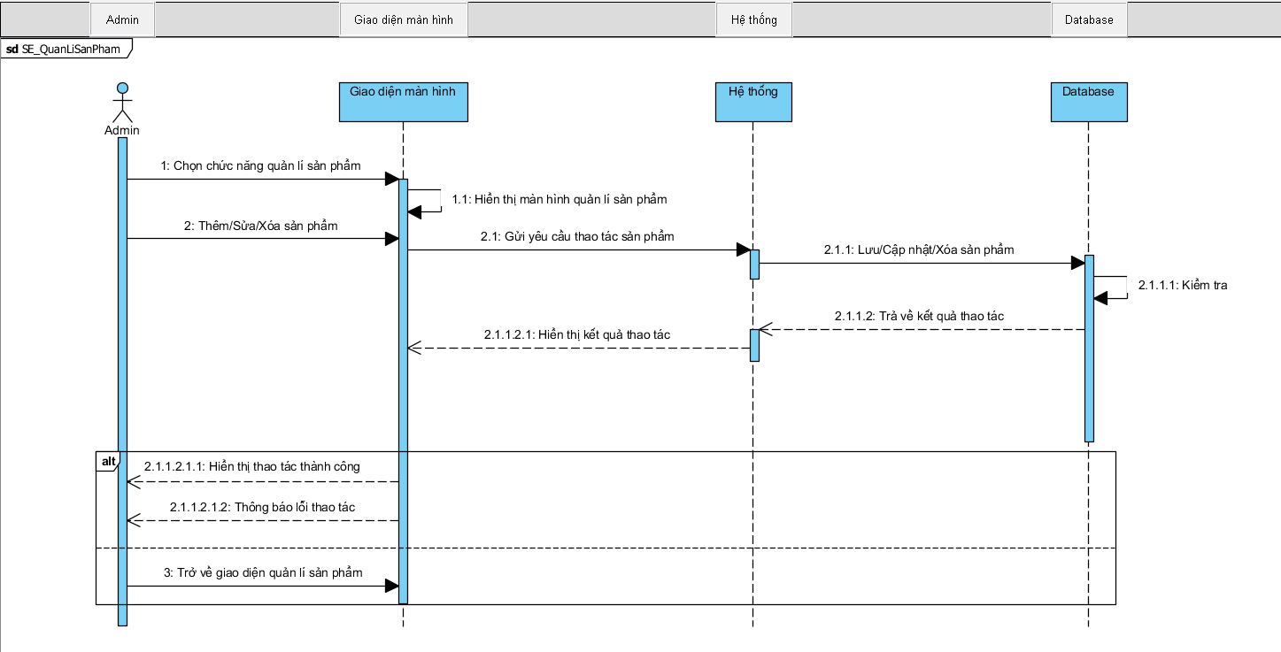
Phân tích thiết kế hệ thống
Sơ đồ tuần tự quản lý sản phẩm

Slide 17
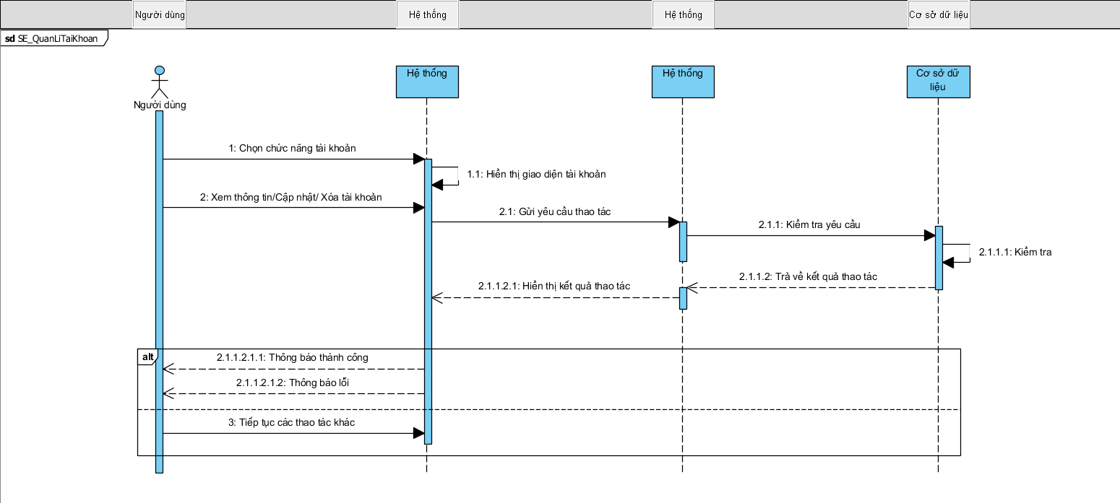
Phân tích thiết kế hệ thống
Sơ đồ tuần tự quản lý tài khoản

Slide 18
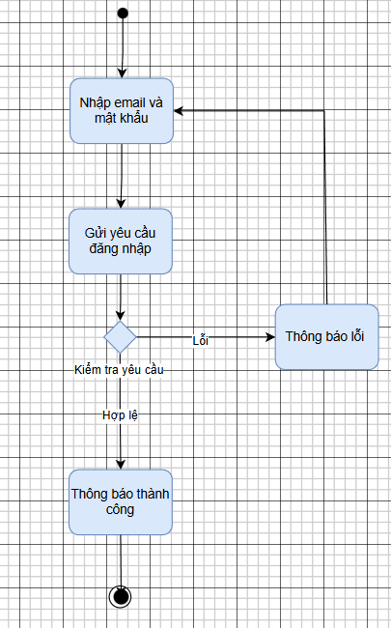
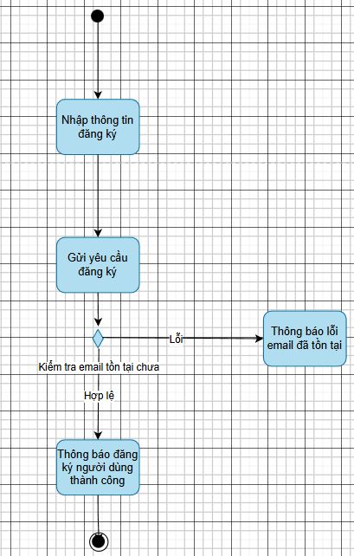
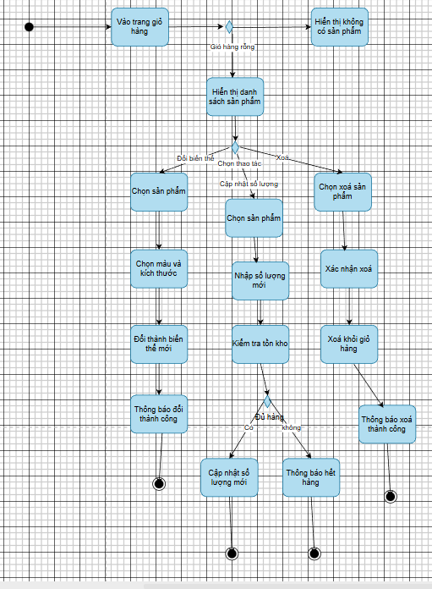
Phân tích thiết kế hệ thống
Sơ đồ hoạt động đăng ký
Sơ đồ hoạt động giỏ hàng
Sơ đồ hoạt động đăng nhập

Slide 19
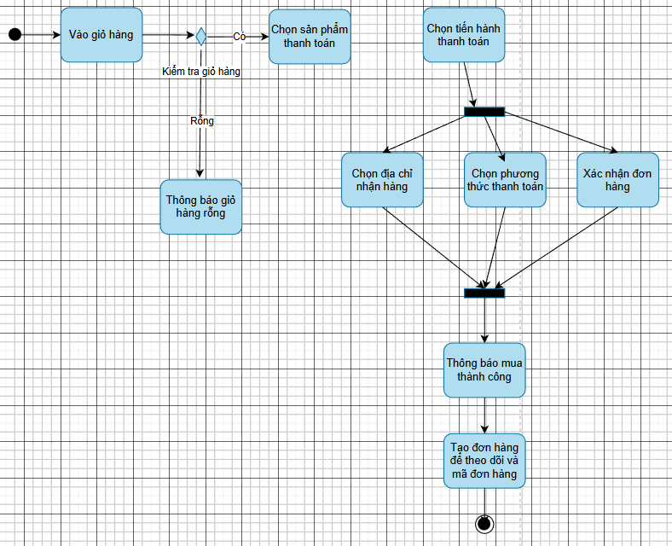
Phân tích thiết kế hệ thống
Biểu đồ hoạt động đặt hàng

Slide 20
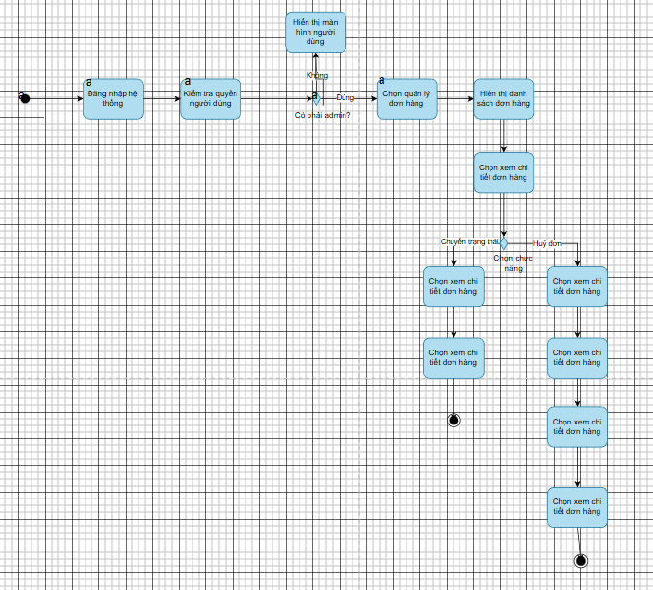
Phân tích thiết kế hệ thống
Sơ đồ hoạt động quản lý đơn hàng

Slide 21
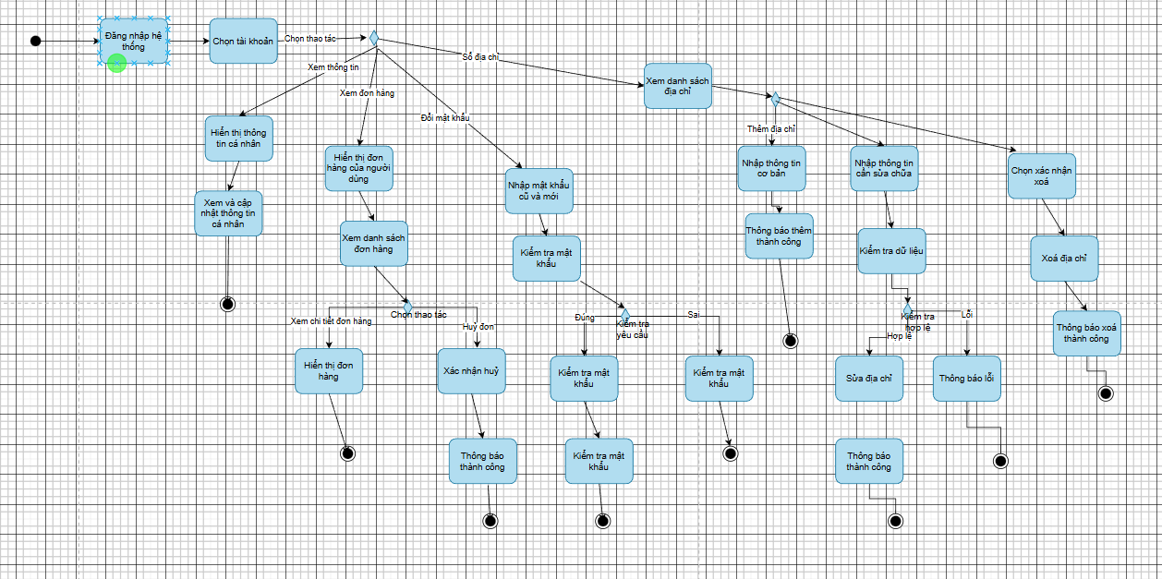
Phân tích thiết kế hệ thống
Sơ đồ hoạt động quản lý tài khoản

Slide 22
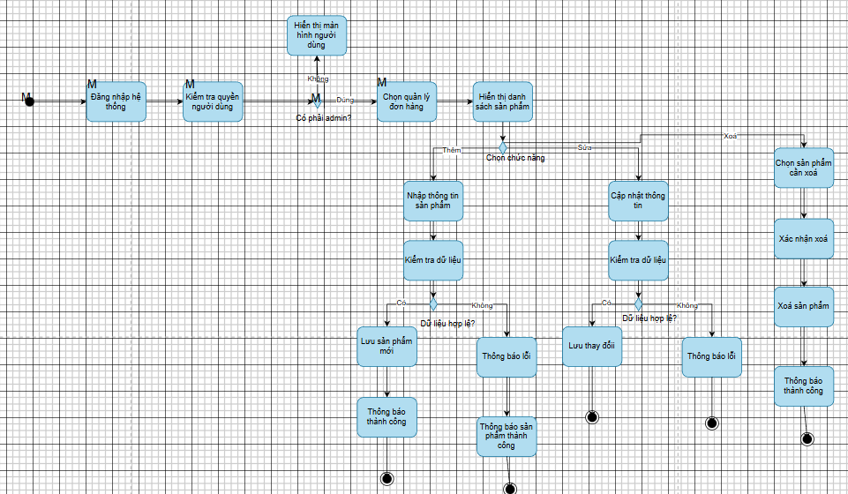
Phân tích thiết kế hệ thống
Sơ đồ tuần tự quản lý sản phẩm

Slide 23
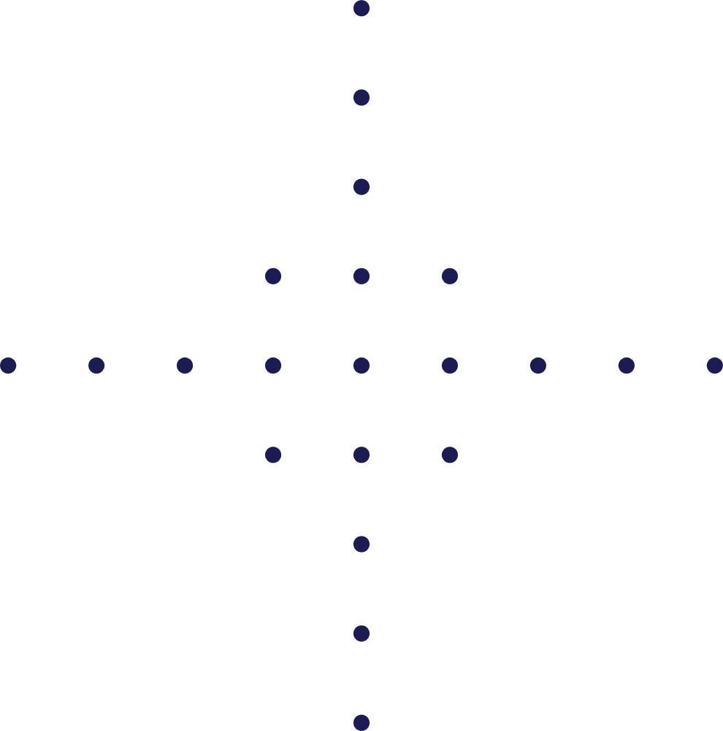
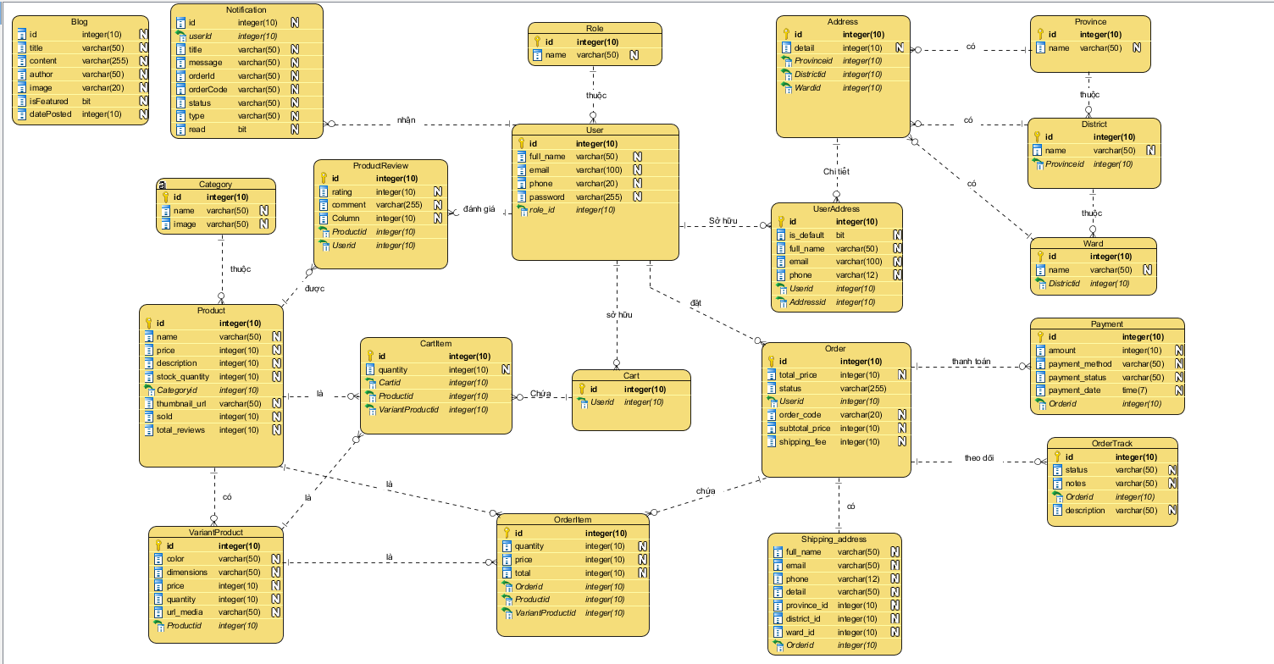
Phân tích thiết kế hệ thống
Biểu đồ lớp (Class Diagram)

Slide 24
Phân tích thiết kế hệ thống
Biểu đồ lớp (Class Diagram)

Slide 25
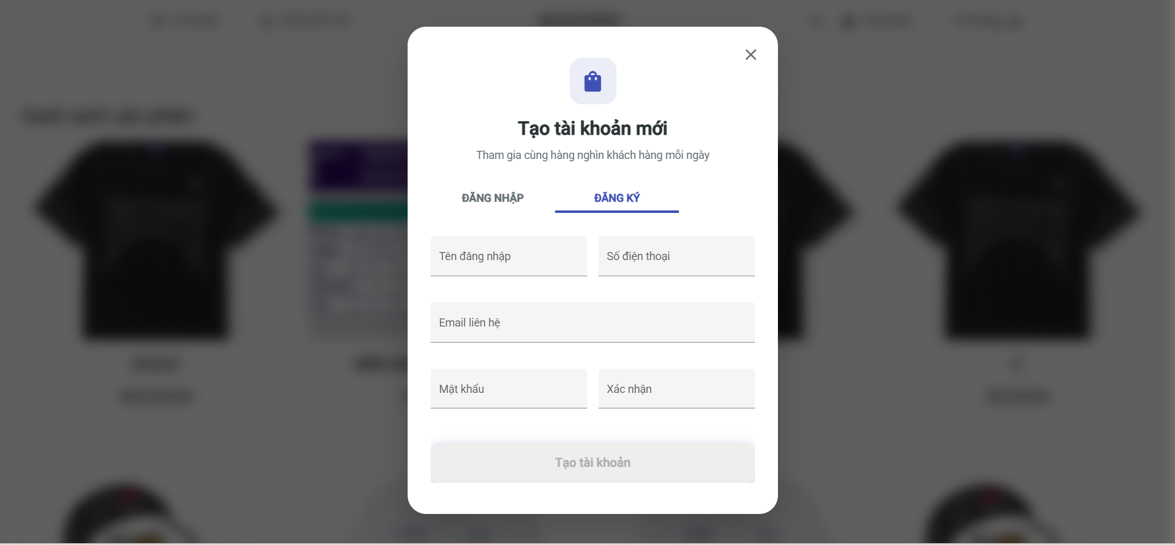
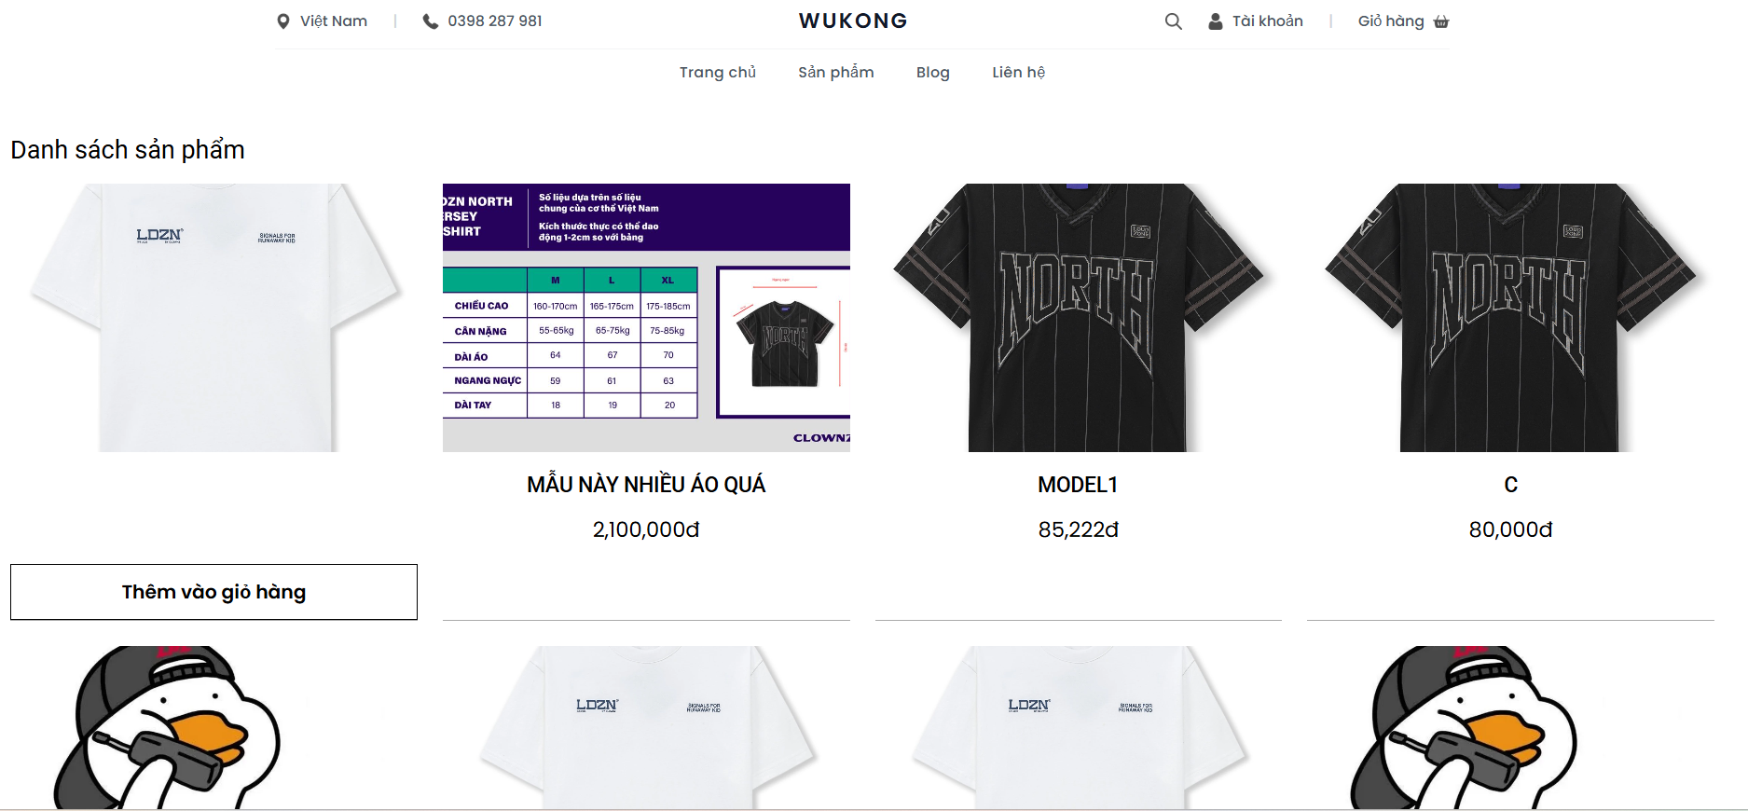
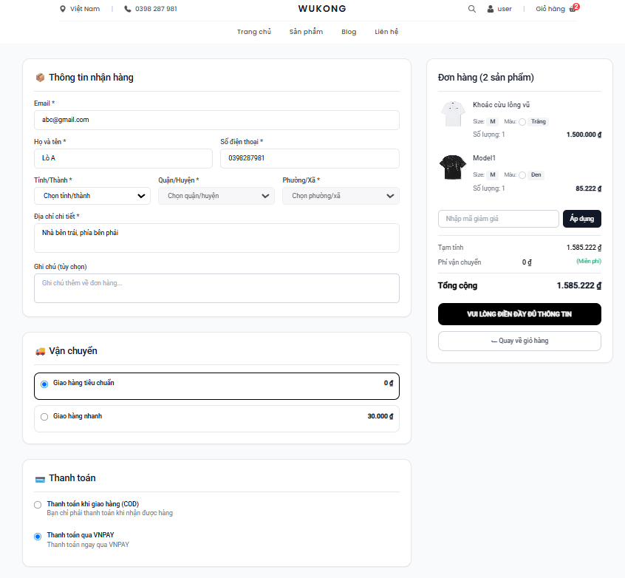
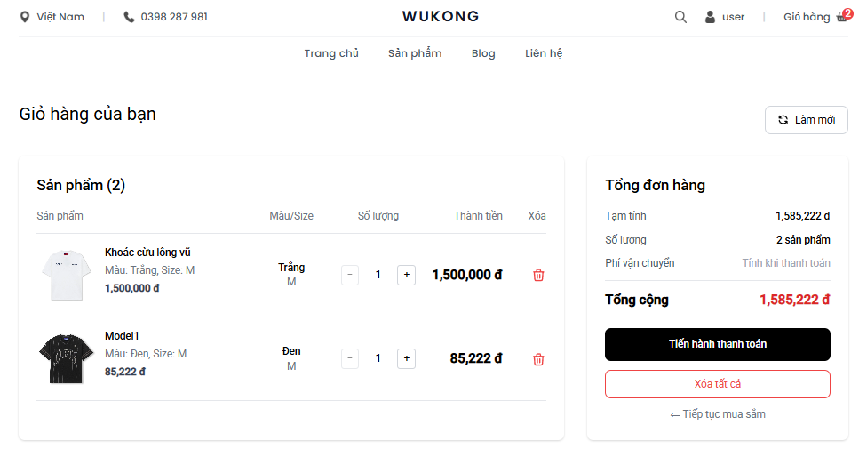
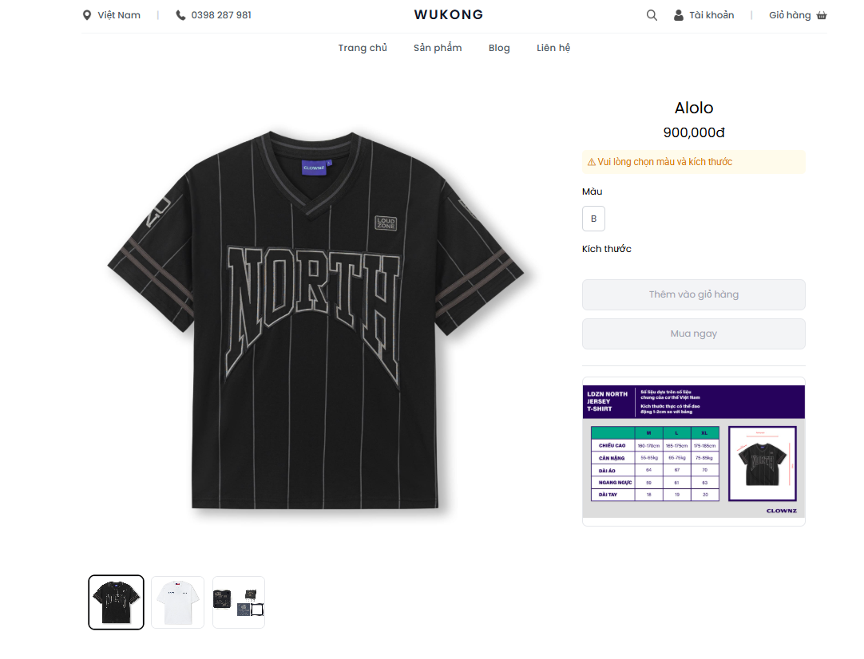
UI/UX & Giao diện Hệ thống
Giao diện đăng nhập user
Giao diện sản phẩm user
Giao diện giỏ hàng user
Giao diện thanh toán user
Giao diện chi tiết sản phẩm user

Slide 26
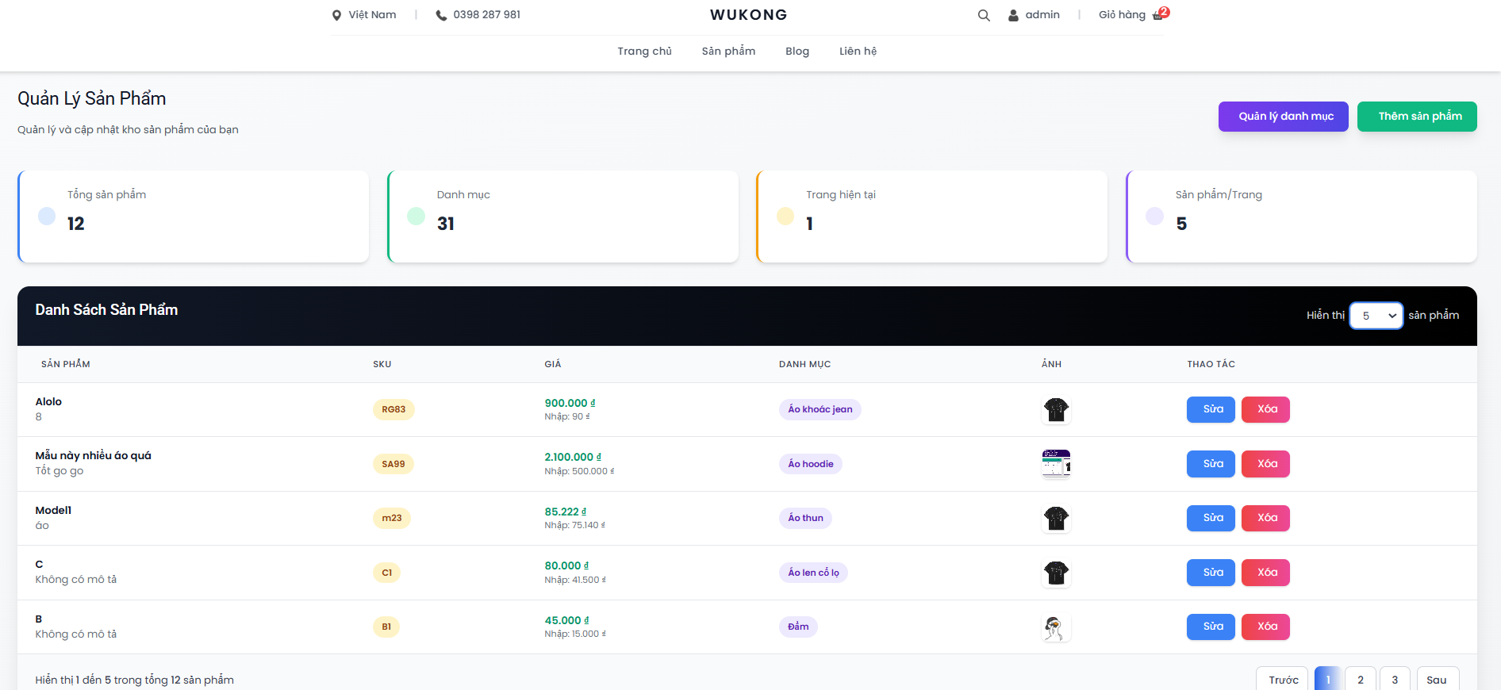
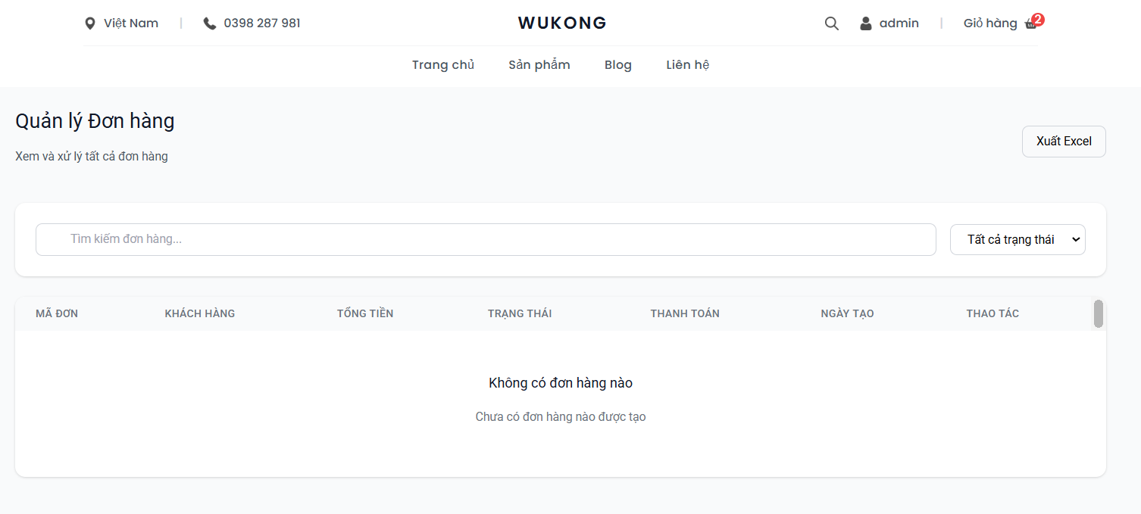
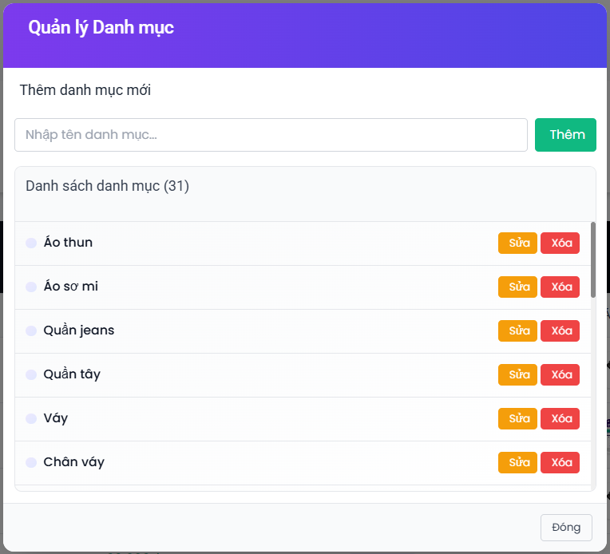
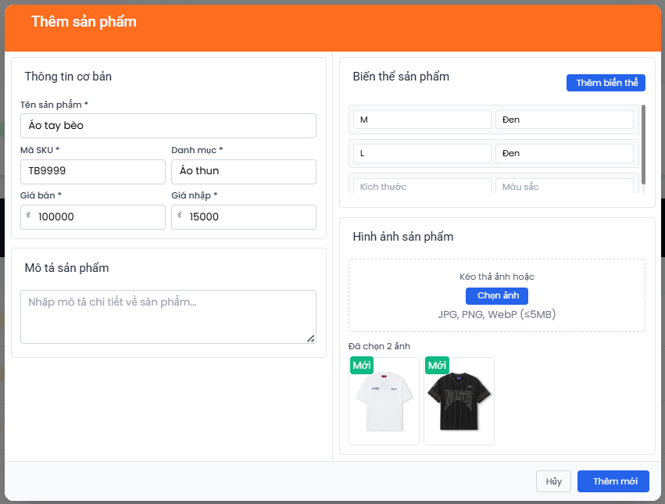
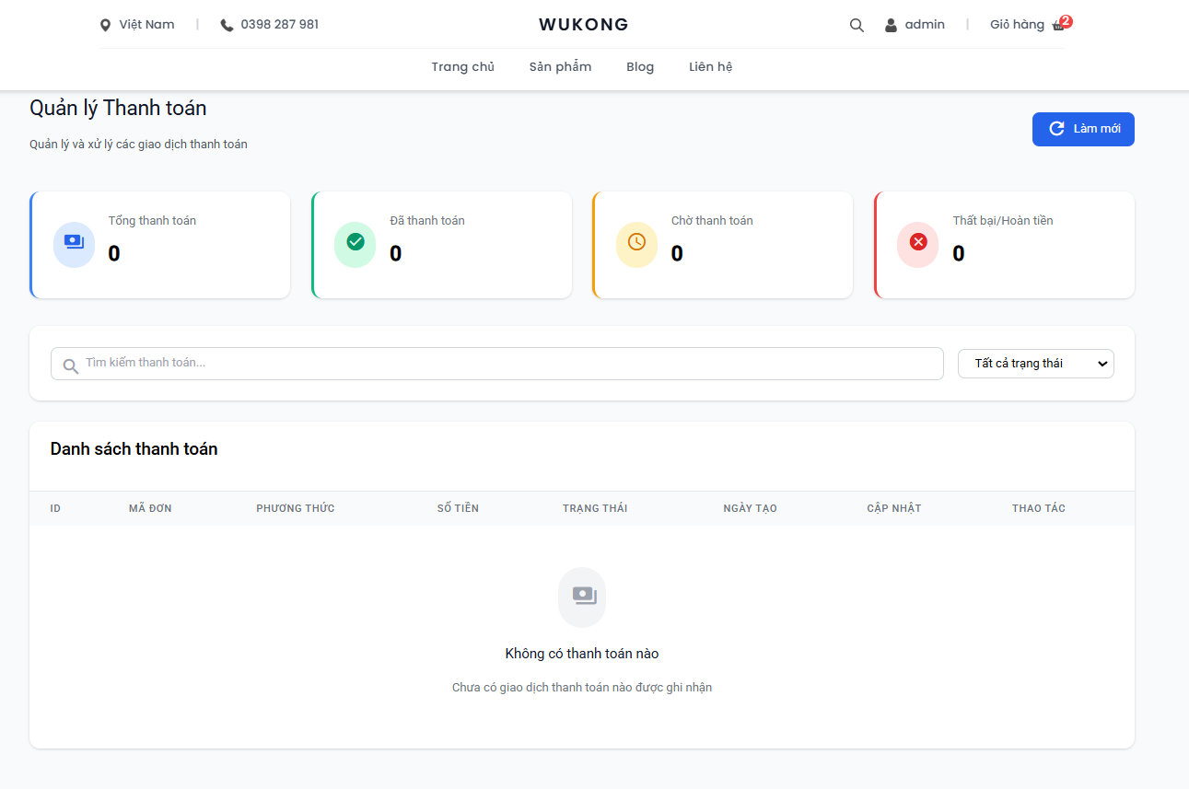
UI/UX & Giao diện Hệ thống
Giao diện quản lý sản phẩm admin
Giao diện quản lý đơn hàng admin
Giao diện quản lý danh mục admin
Giao diện thêm, sửa sản phẩm admin
Giao diện quản lý thanh toán admin

Slide 27

Hướng phát triển tương lai
1
Tích hợp chức năng thanh toán trực tuyến
4
Phát triển dashboard quản trị chi tiết hơn
2
Nâng cấp hệ thống tìm kiếm và lọc
5
Hỗ trợ đa ngôn ngữ
3
Quản lý hàng tồn kho chính xác hơn
6
Chuẩn hóa bảo mật hệ thống

Slide 28
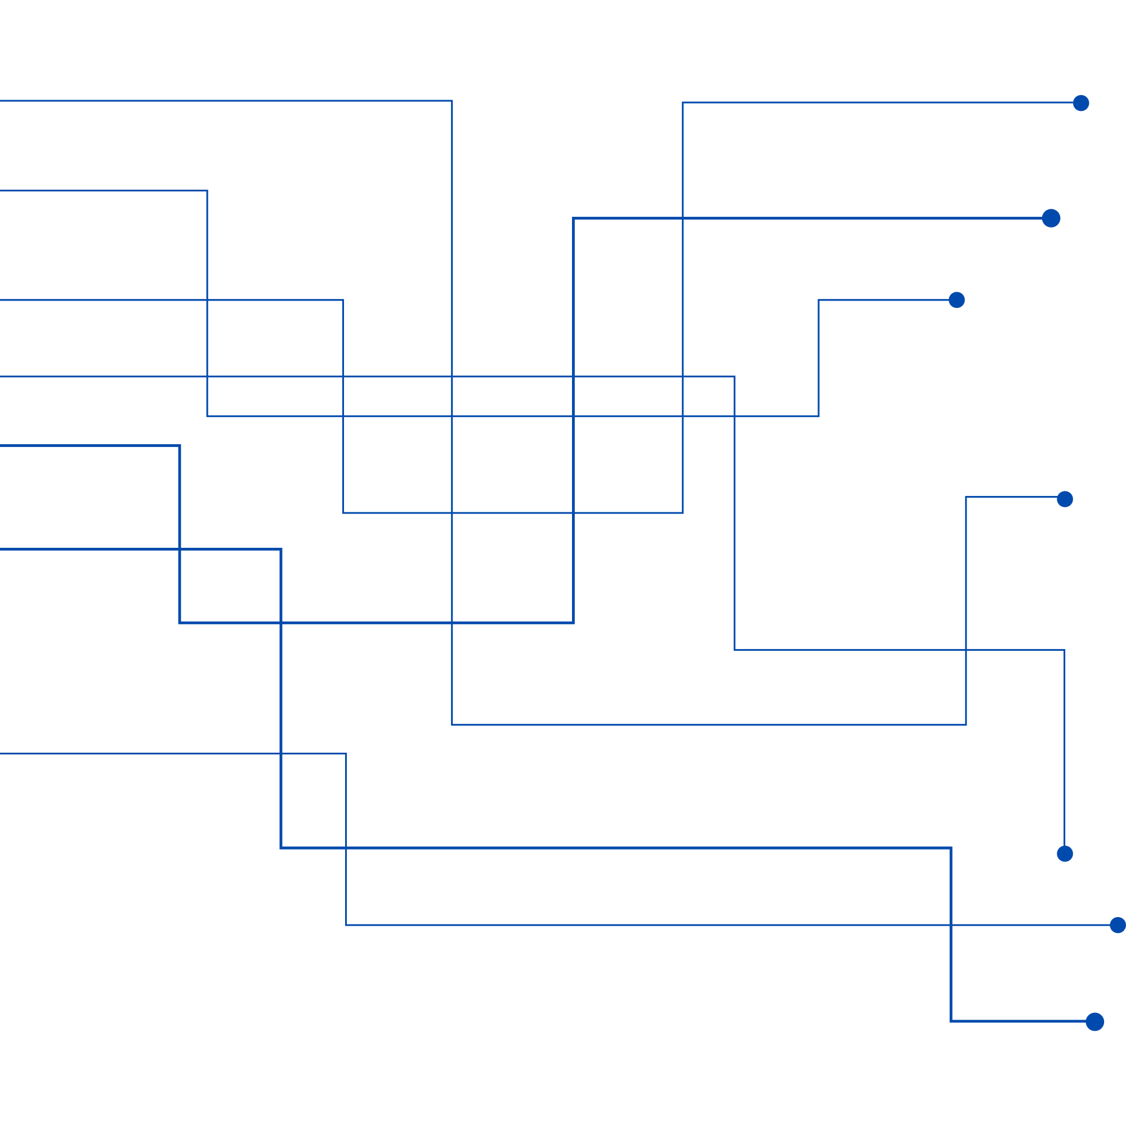




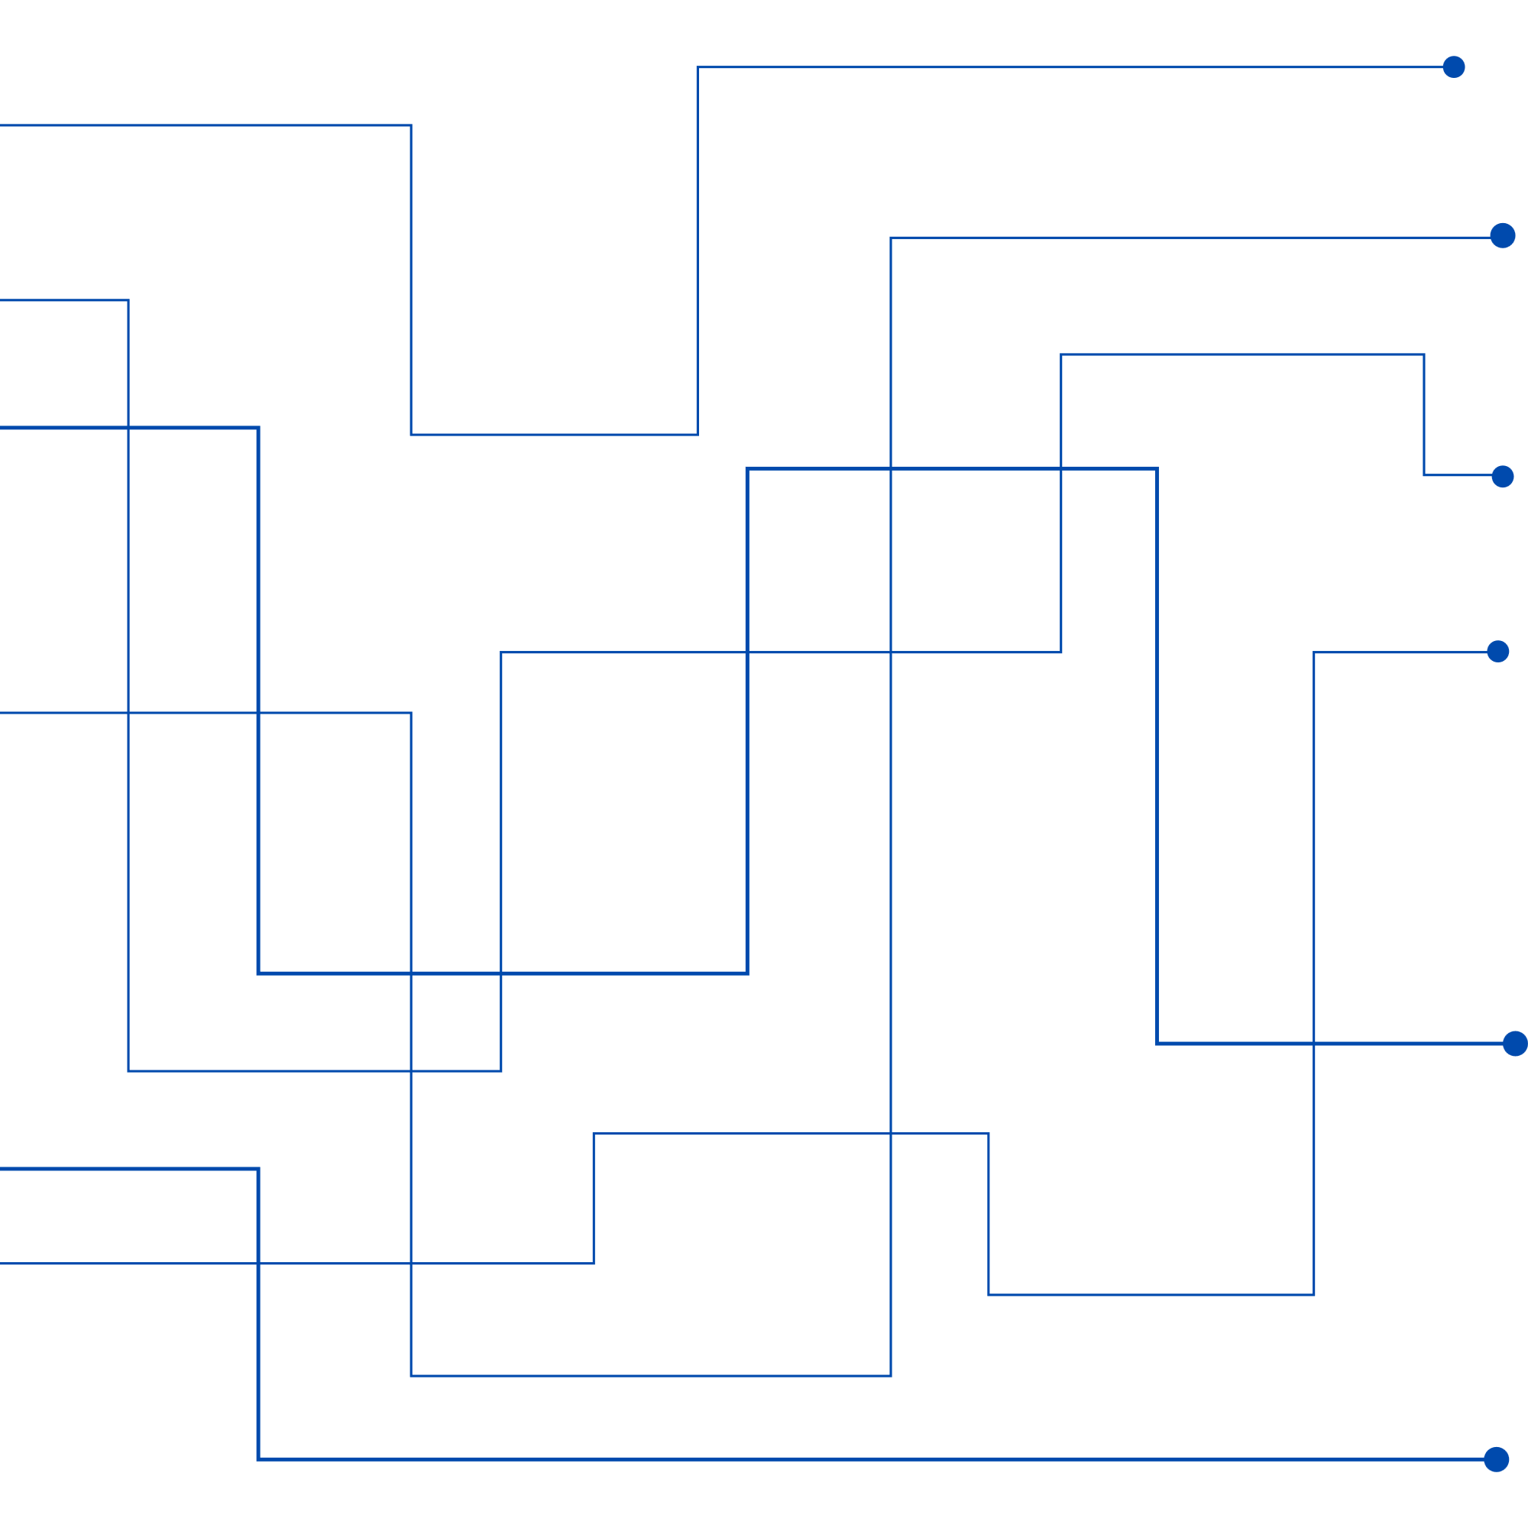
KẾT LUẬN
Thông qua việc phát triển tiếp từ báo cáo thực tập sang đề án tốt nghiệp: phát triển Đề tài báo cáo thực tập tốt nghiệp “Nghiên cứu và phân tích thiết kế website quản lý thời trang” để phục vụ cho đề án tốt nghiệp dự kiến mang tên “Xây dựng website quản lý bán hàng thời trang cho Công ty TNHH Công nghệ số Trush”. Đồng thời, em mong muốn biến hệ thống từ bản thiết kế lý thuyết trở thành sản phẩm có tính ứng dụng cao.

Slide 29




TRƯỜNG ĐẠI HỌC MỎ - ĐỊA CHẤT KHOA CÔNG NGHỆ THÔNG TIN
TRÂN TRỌNG CẢM ƠN THẦY CÔ VÀ CÁC BẠN ĐÃ LẮNG NGHE!

